Slide 1
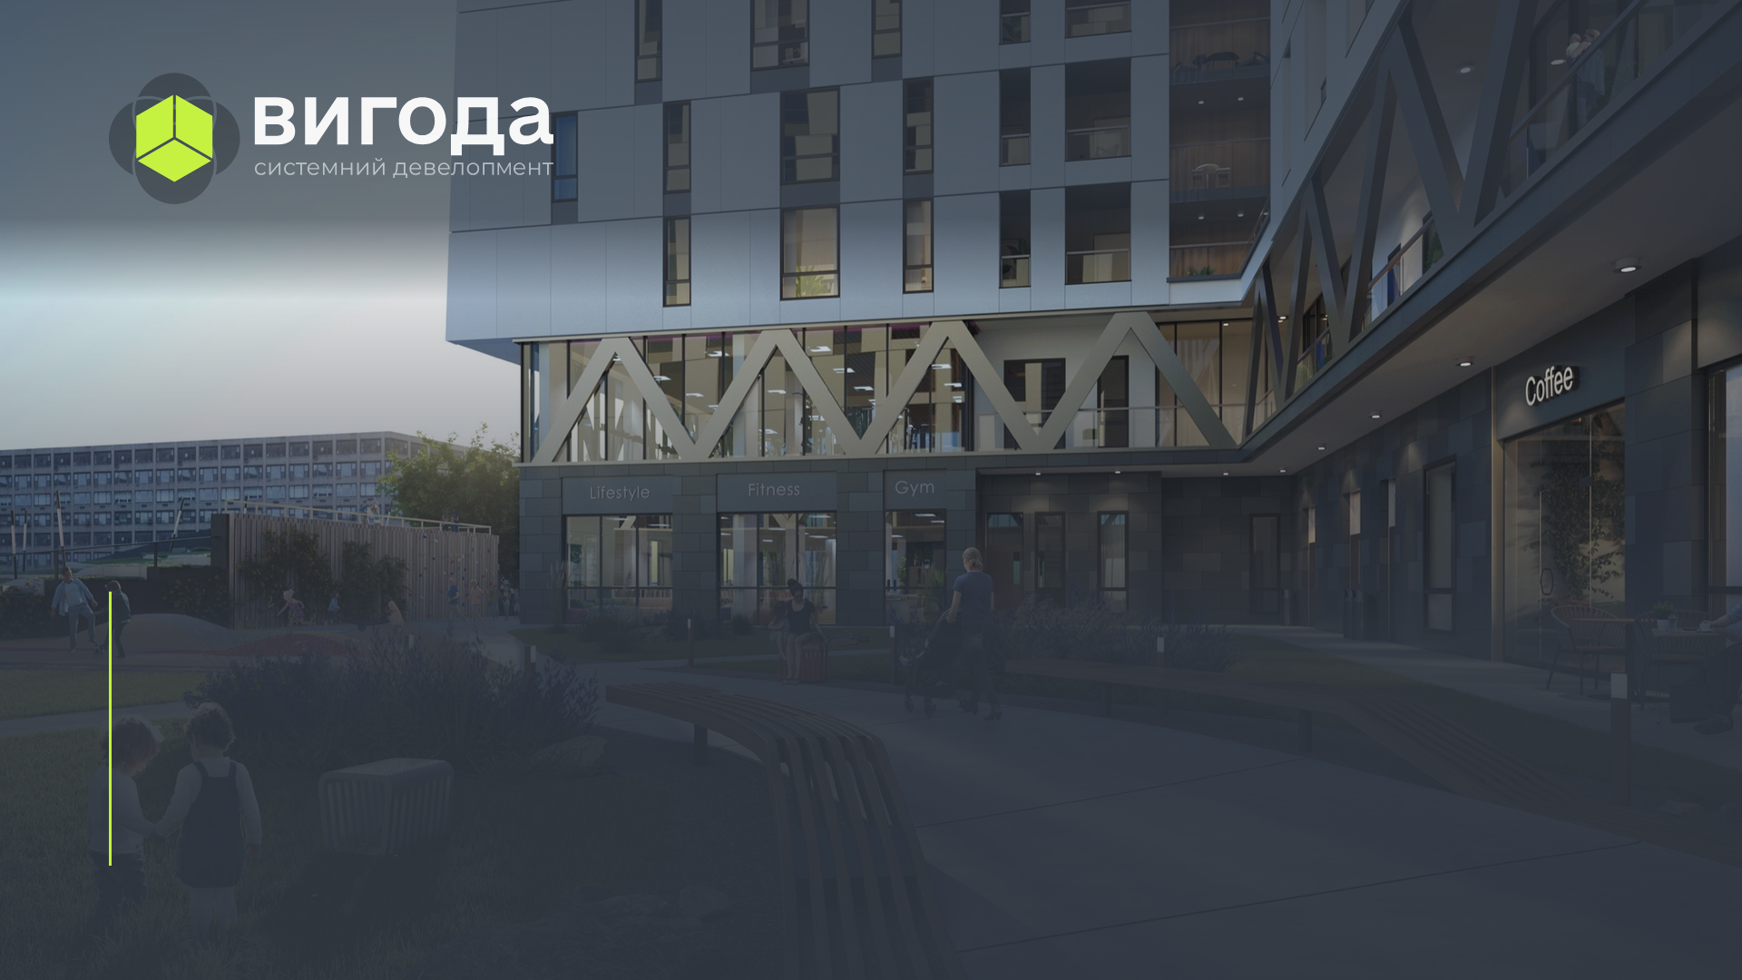
ЖК LAKEVIEW · ЛЬВІВ
КОМЕРЦІЙНІ ПРИМІЩЕННЯ
Каталог планувань · 08.2026
вул. Володимира Великого, 2а, Львів · +38 096 990 03 90 · lakeview.com.ua

Slide 2

ПЕРШИЙ
ПОВЕРХ

Slide 3
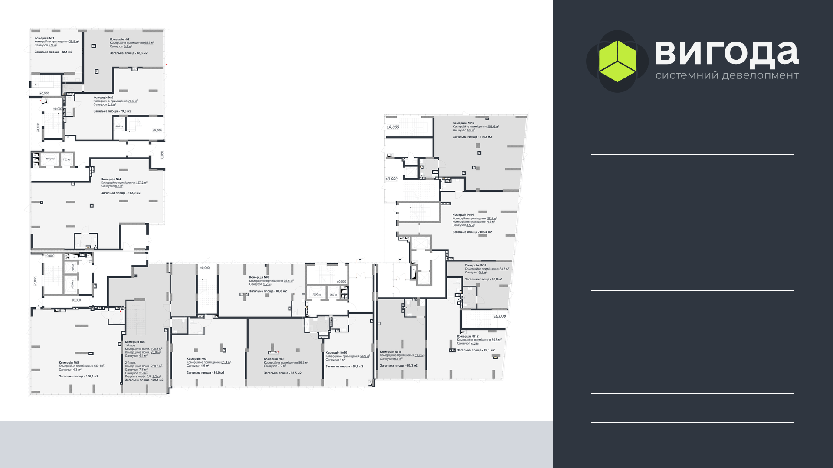
ПЕРШИЙ ПОВЕРХ
ПРИМІЩЕНЬ
15
ПЛОЩІ БЕЗ
№06, М²
42,4–162,9
ВИСОТА СТЕЛІ, М
3,6
СЕКЦІЇ
1–4
Розміри наведені в міліметрах. Площі та габарити приміщень є проєктними; фактичні визначаються за результатами технічної інвентаризації. Креслення виконано не в масштабі та має ілюстративний характер. Матеріал є інформаційним, не є публічною офертою і не є частиною договору. Забудовник залишає за собою право вносити зміни до проєктних рішень, нумерації та конфігурації приміщень. Актуальну інформацію щодо наявності, площ і умов придбання уточнюйте у відділі продажу: +38 096 990 03 90. © ПП «ДІК "Вигода +"», ЄДРПОУ 44876801.
08.2026 · ред. 01 · аркуш 1 з 30
НОМЕРИ
№01–15

Slide 4
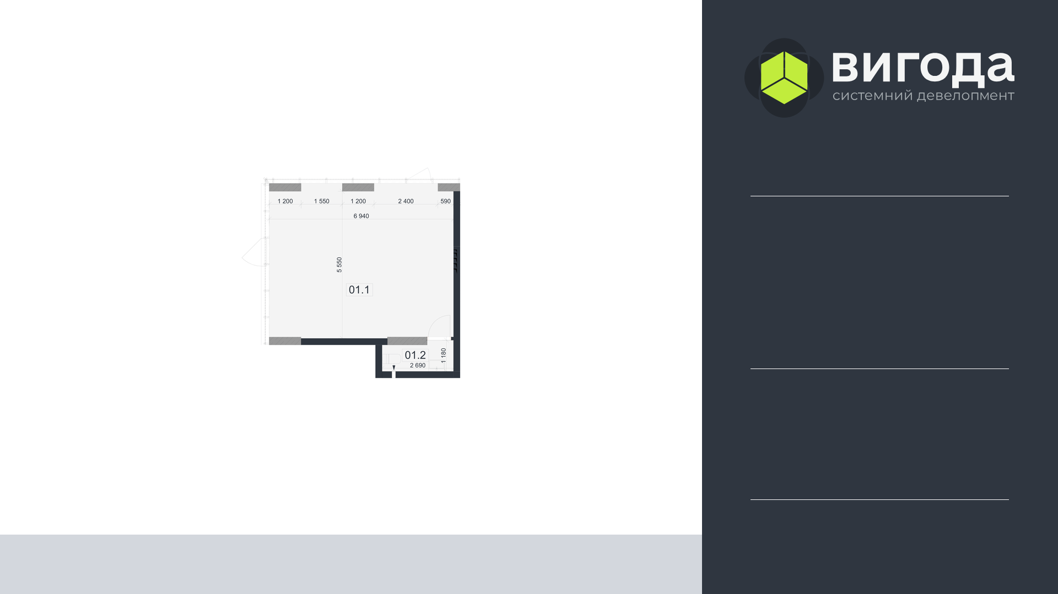
ПРИМІЩЕННЯ №01
ЗАГАЛЬНА
ПЛОЩА, М²
42,4
ВИСОТА
СТЕЛІ, М
3,6
ПОВЕРХ
1
СЕКЦІЯ
1
Розміри наведені в міліметрах. Площі та габарити приміщень є проєктними; фактичні визначаються за результатами технічної інвентаризації. Креслення виконано не в масштабі та має ілюстративний характер. Матеріал є інформаційним, не є публічною офертою і не є частиною договору. Забудовник залишає за собою право вносити зміни до проєктних рішень, нумерації та конфігурації приміщень. Актуальну інформацію щодо наявності, площ і умов придбання уточнюйте у відділі продажу: +38 096 990 03 90. © ПП «ДІК "Вигода +"», ЄДРПОУ 44876801.
08.2026 · ред. 01 · аркуш 2 з 30

Slide 5
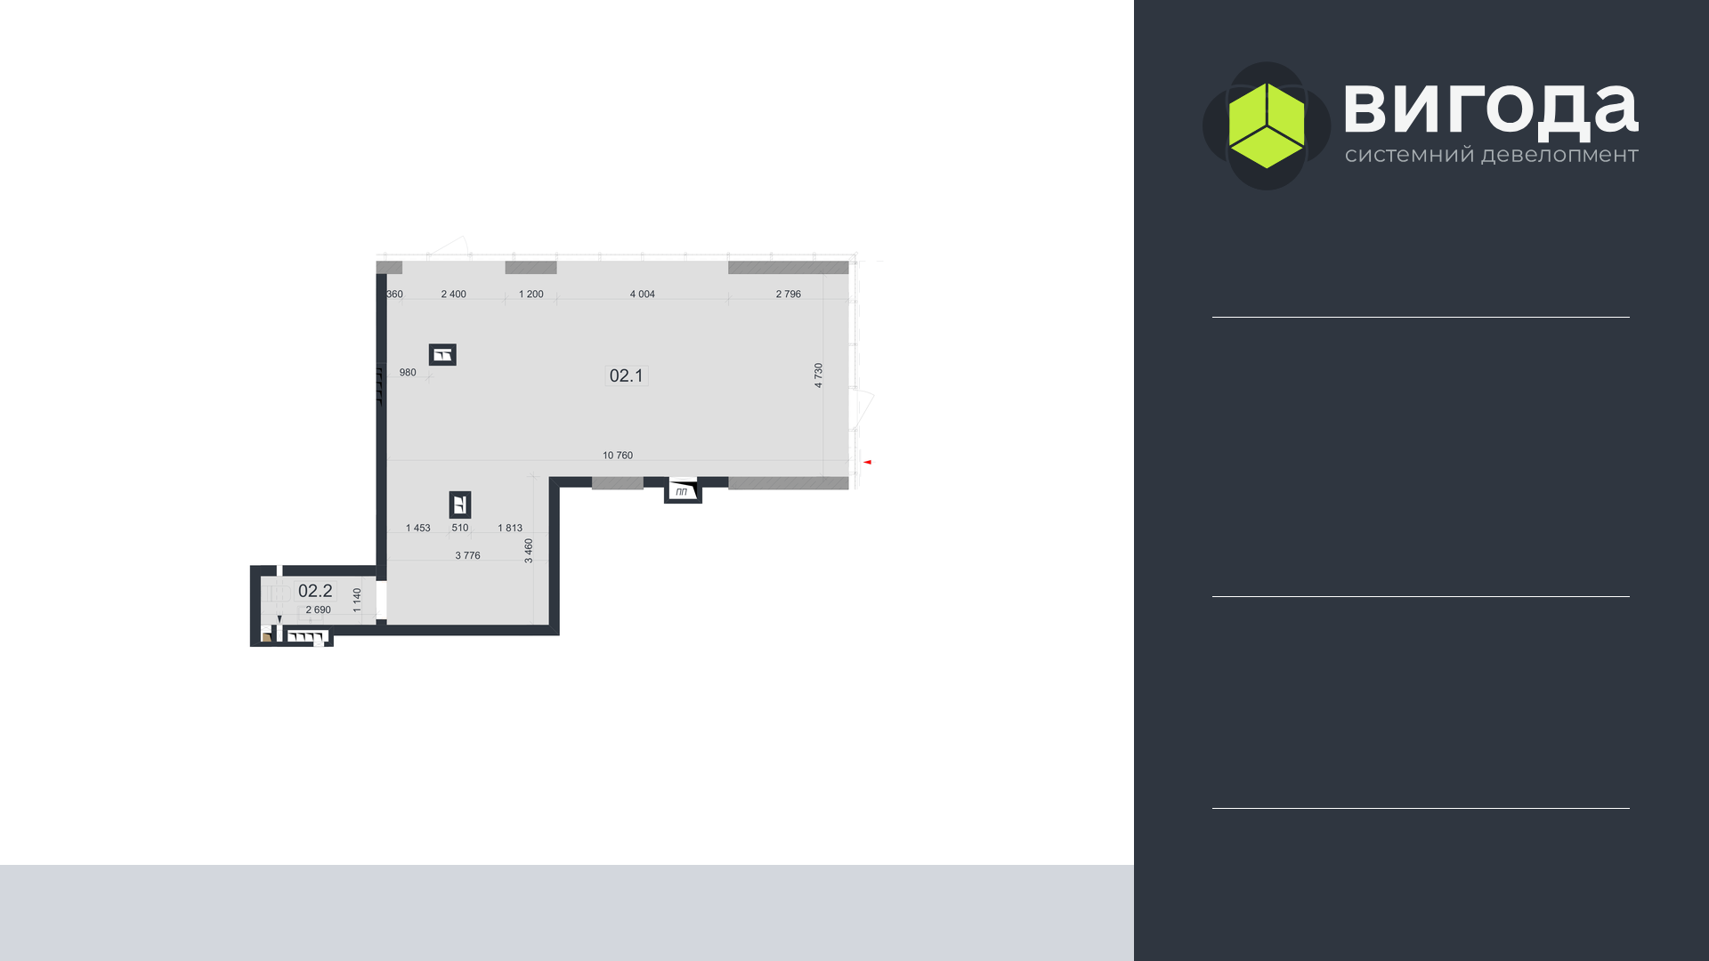
ПРИМІЩЕННЯ №02
ЗАГАЛЬНА
ПЛОЩА, М²
68,3
ВИСОТА
СТЕЛІ, М
3,6
ПОВЕРХ
1
СЕКЦІЯ
1
Розміри наведені в міліметрах. Площі та габарити приміщень є проєктними; фактичні визначаються за результатами технічної інвентаризації. Креслення виконано не в масштабі та має ілюстративний характер. Матеріал є інформаційним, не є публічною офертою і не є частиною договору. Забудовник залишає за собою право вносити зміни до проєктних рішень, нумерації та конфігурації приміщень. Актуальну інформацію щодо наявності, площ і умов придбання уточнюйте у відділі продажу: +38 096 990 03 90. © ПП «ДІК "Вигода +"», ЄДРПОУ 44876801.
08.2026 · ред. 01 · аркуш 3 з 30

Slide 6
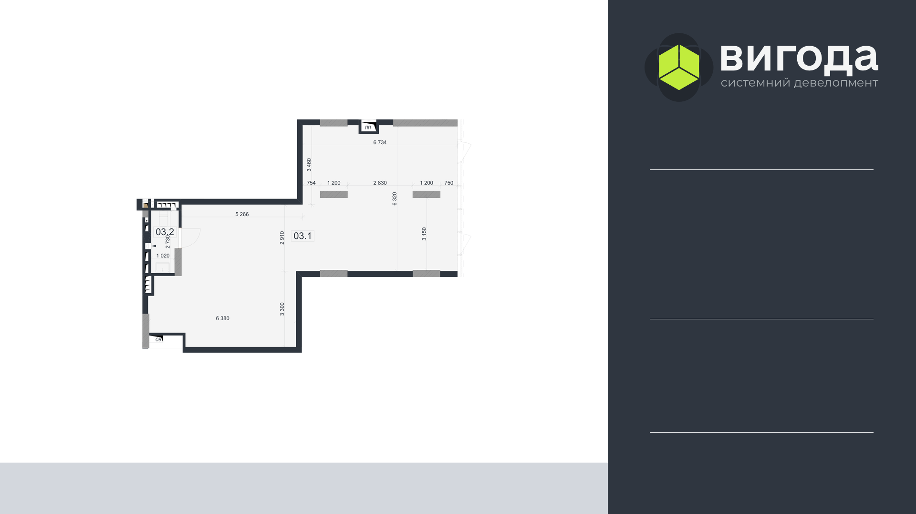
ПРИМІЩЕННЯ №03
ЗАГАЛЬНА
ПЛОЩА, М²
79,6
ВИСОТА
СТЕЛІ, М
3,6
ПОВЕРХ
1
СЕКЦІЯ
1
Розміри наведені в міліметрах. Площі та габарити приміщень є проєктними; фактичні визначаються за результатами технічної інвентаризації. Креслення виконано не в масштабі та має ілюстративний характер. Матеріал є інформаційним, не є публічною офертою і не є частиною договору. Забудовник залишає за собою право вносити зміни до проєктних рішень, нумерації та конфігурації приміщень. Актуальну інформацію щодо наявності, площ і умов придбання уточнюйте у відділі продажу: +38 096 990 03 90. © ПП «ДІК "Вигода +"», ЄДРПОУ 44876801.
08.2026 · ред. 01 · аркуш 4 з 30

Slide 7
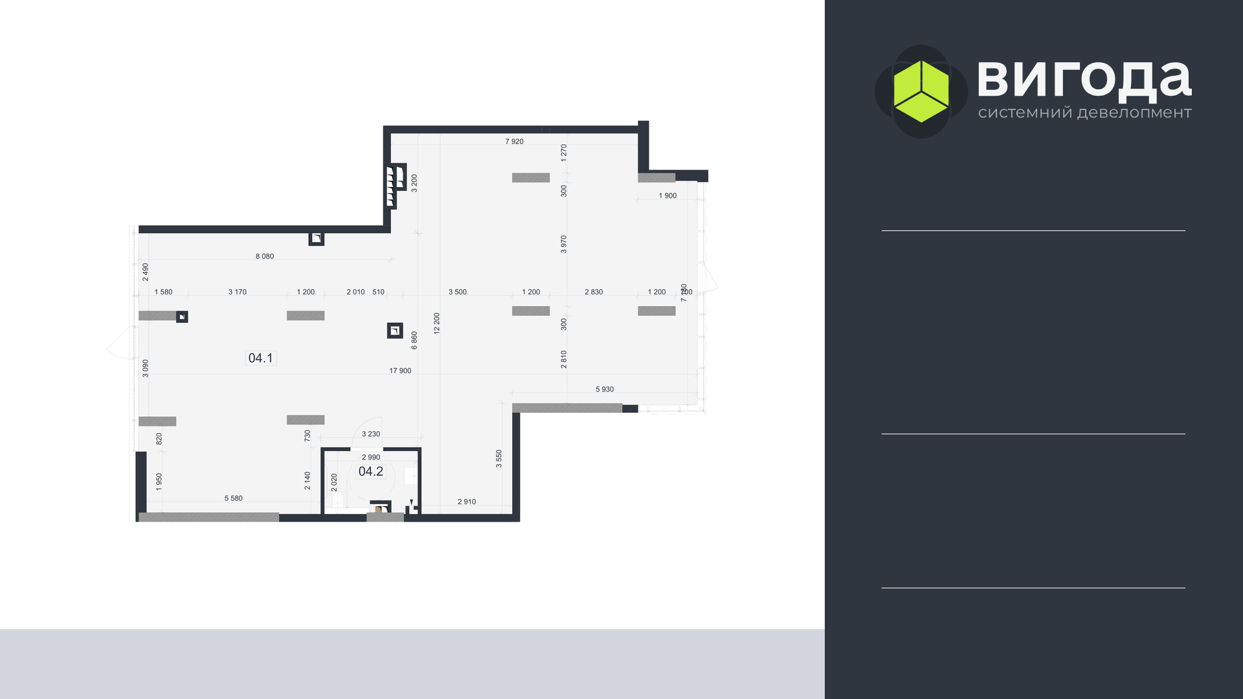
ПРИМІЩЕННЯ №04
ЗАГАЛЬНА
ПЛОЩА, М²
162,9
ВИСОТА
СТЕЛІ, М
3,6
ПОВЕРХ
1
СЕКЦІЯ
1
Розміри наведені в міліметрах. Площі та габарити приміщень є проєктними; фактичні визначаються за результатами технічної інвентаризації. Креслення виконано не в масштабі та має ілюстративний характер. Матеріал є інформаційним, не є публічною офертою і не є частиною договору. Забудовник залишає за собою право вносити зміни до проєктних рішень, нумерації та конфігурації приміщень. Актуальну інформацію щодо наявності, площ і умов придбання уточнюйте у відділі продажу: +38 096 990 03 90. © ПП «ДІК "Вигода +"», ЄДРПОУ 44876801.
08.2026 · ред. 01 · аркуш 5 з 30

Slide 8
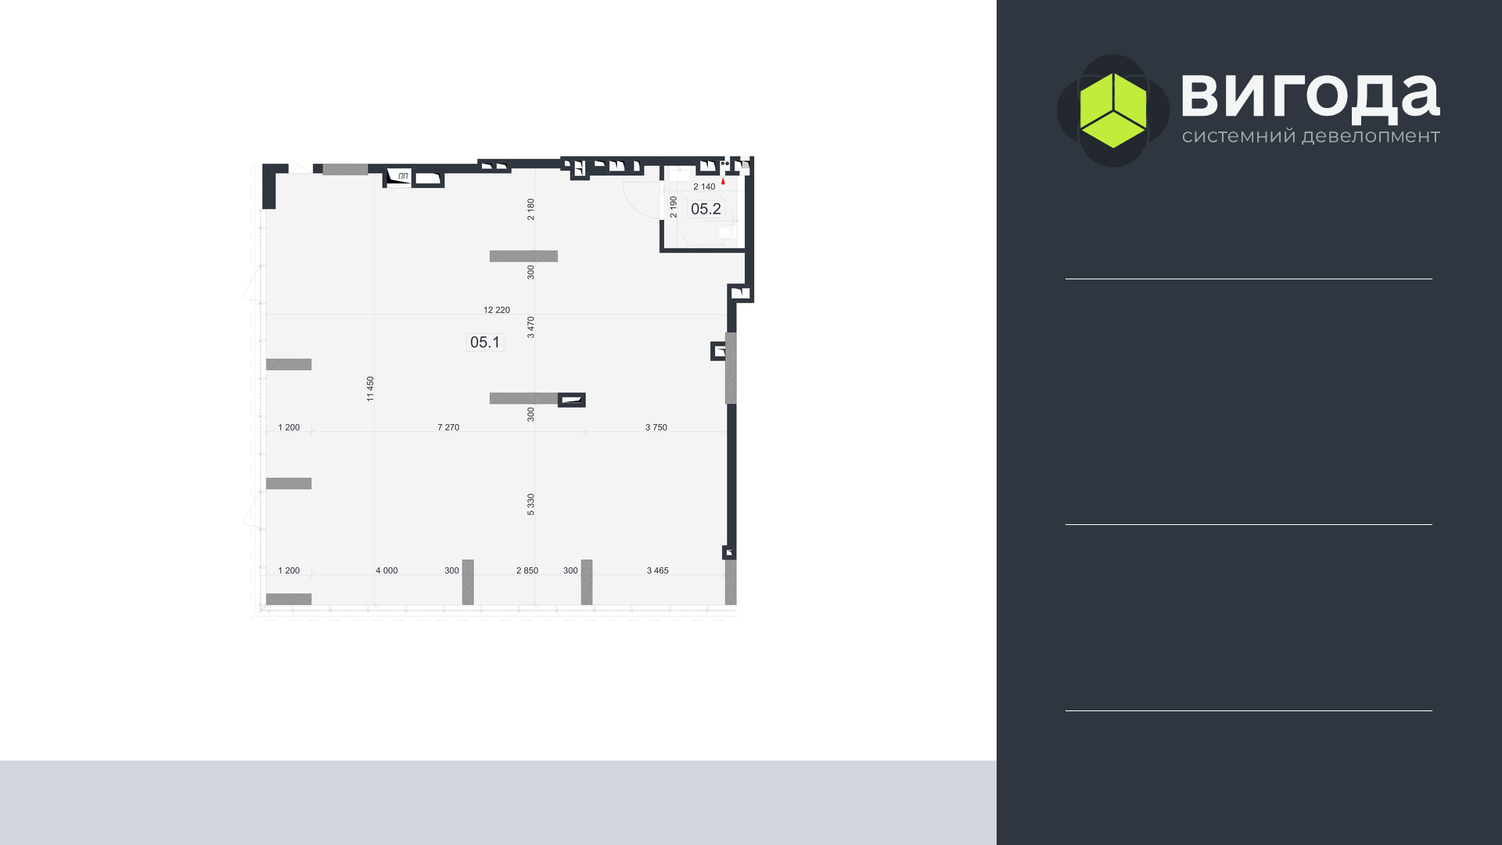
ПРИМІЩЕННЯ №05
ЗАГАЛЬНА
ПЛОЩА, М²
136,4
ВИСОТА
СТЕЛІ, М
3,6
ПОВЕРХ
1
СЕКЦІЯ
2
Розміри наведені в міліметрах. Площі та габарити приміщень є проєктними; фактичні визначаються за результатами технічної інвентаризації. Креслення виконано не в масштабі та має ілюстративний характер. Матеріал є інформаційним, не є публічною офертою і не є частиною договору. Забудовник залишає за собою право вносити зміни до проєктних рішень, нумерації та конфігурації приміщень. Актуальну інформацію щодо наявності, площ і умов придбання уточнюйте у відділі продажу: +38 096 990 03 90. © ПП «ДІК "Вигода +"», ЄДРПОУ 44876801.
08.2026 · ред. 01 · аркуш 6 з 30

Slide 9
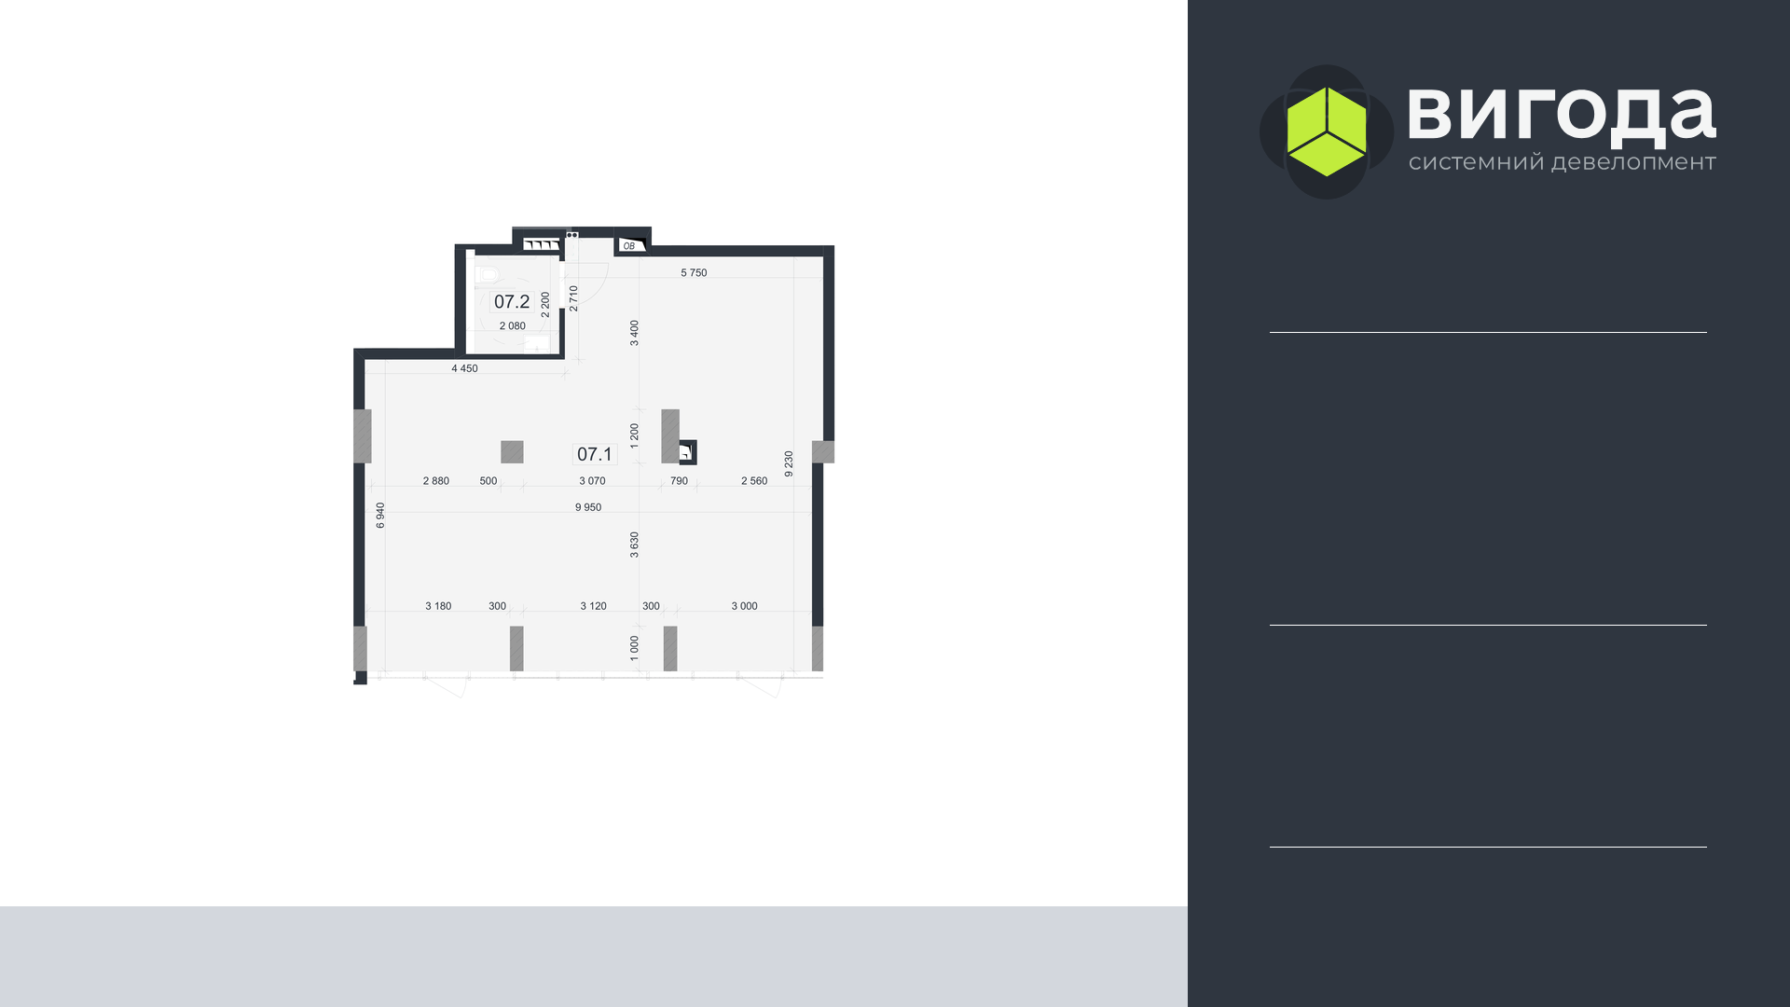
ПРИМІЩЕННЯ №07
ЗАГАЛЬНА
ПЛОЩА, М²
86,0
ВИСОТА
СТЕЛІ, М
3,6
ПОВЕРХ
1
СЕКЦІЯ
3
Розміри наведені в міліметрах. Площі та габарити приміщень є проєктними; фактичні визначаються за результатами технічної інвентаризації. Креслення виконано не в масштабі та має ілюстративний характер. Матеріал є інформаційним, не є публічною офертою і не є частиною договору. Забудовник залишає за собою право вносити зміни до проєктних рішень, нумерації та конфігурації приміщень. Актуальну інформацію щодо наявності, площ і умов придбання уточнюйте у відділі продажу: +38 096 990 03 90. © ПП «ДІК "Вигода +"», ЄДРПОУ 44876801.
08.2026 · ред. 01 · аркуш 7 з 30

Slide 10
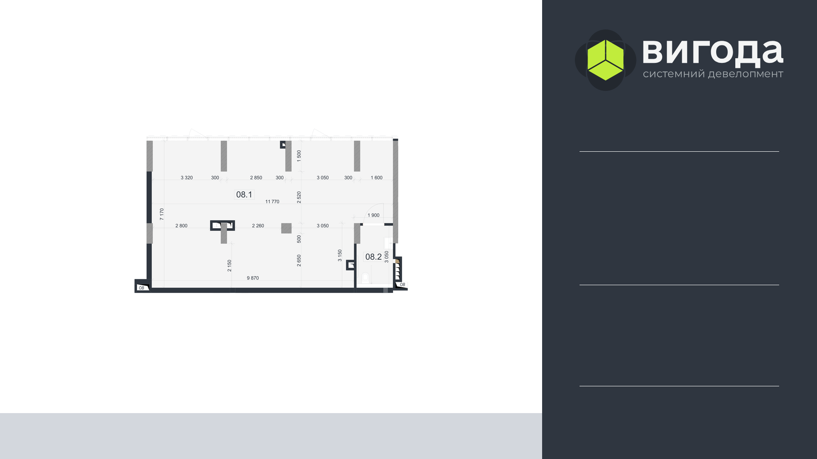
ПРИМІЩЕННЯ №08
ЗАГАЛЬНА
ПЛОЩА, М²
80,8
ВИСОТА
СТЕЛІ, М
3,6
ПОВЕРХ
1
СЕКЦІЯ
3
Розміри наведені в міліметрах. Площі та габарити приміщень є проєктними; фактичні визначаються за результатами технічної інвентаризації. Креслення виконано не в масштабі та має ілюстративний характер. Матеріал є інформаційним, не є публічною офертою і не є частиною договору. Забудовник залишає за собою право вносити зміни до проєктних рішень, нумерації та конфігурації приміщень. Актуальну інформацію щодо наявності, площ і умов придбання уточнюйте у відділі продажу: +38 096 990 03 90. © ПП «ДІК "Вигода +"», ЄДРПОУ 44876801.
08.2026 · ред. 01 · аркуш 8 з 30

Slide 11
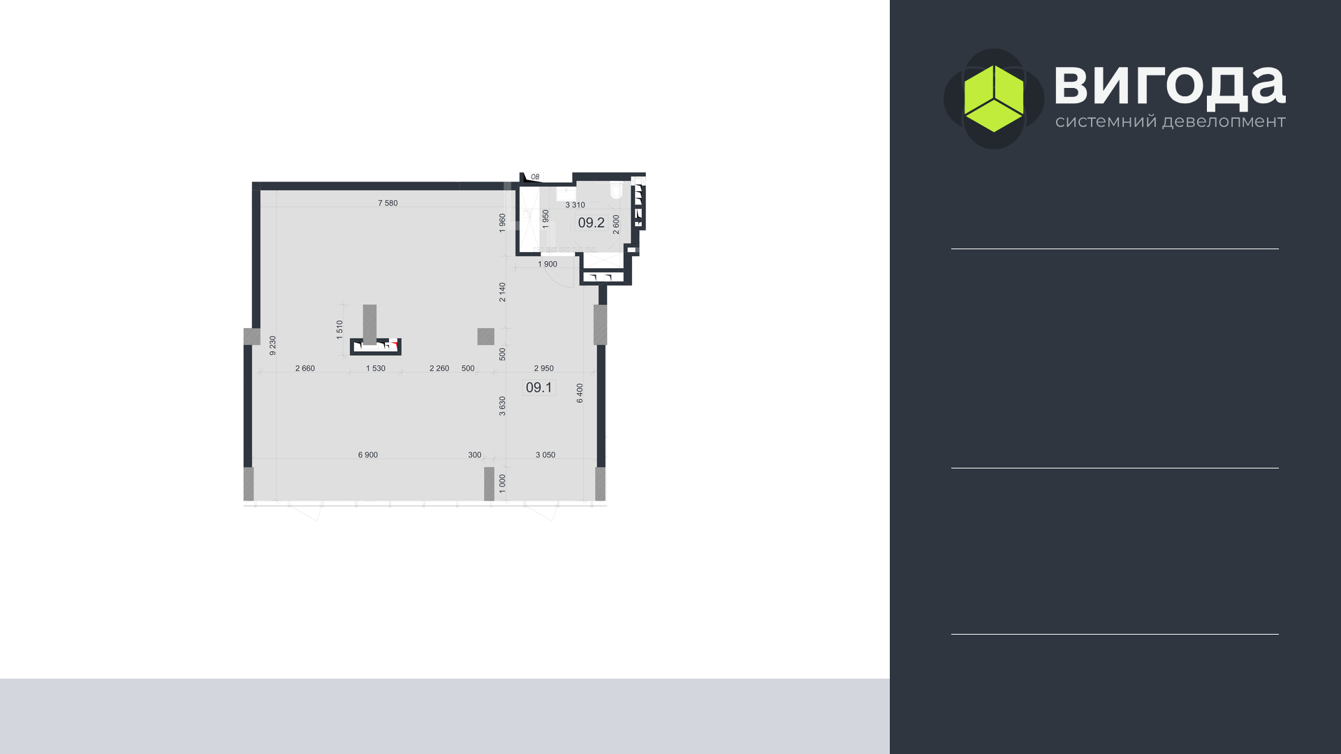
ПРИМІЩЕННЯ №09
ЗАГАЛЬНА
ПЛОЩА, М²
93,5
ВИСОТА
СТЕЛІ, М
3,6
ПОВЕРХ
1
СЕКЦІЯ
3
Розміри наведені в міліметрах. Площі та габарити приміщень є проєктними; фактичні визначаються за результатами технічної інвентаризації. Креслення виконано не в масштабі та має ілюстративний характер. Матеріал є інформаційним, не є публічною офертою і не є частиною договору. Забудовник залишає за собою право вносити зміни до проєктних рішень, нумерації та конфігурації приміщень. Актуальну інформацію щодо наявності, площ і умов придбання уточнюйте у відділі продажу: +38 096 990 03 90. © ПП «ДІК "Вигода +"», ЄДРПОУ 44876801.
08.2026 · ред. 01 · аркуш 9 з 30

Slide 12
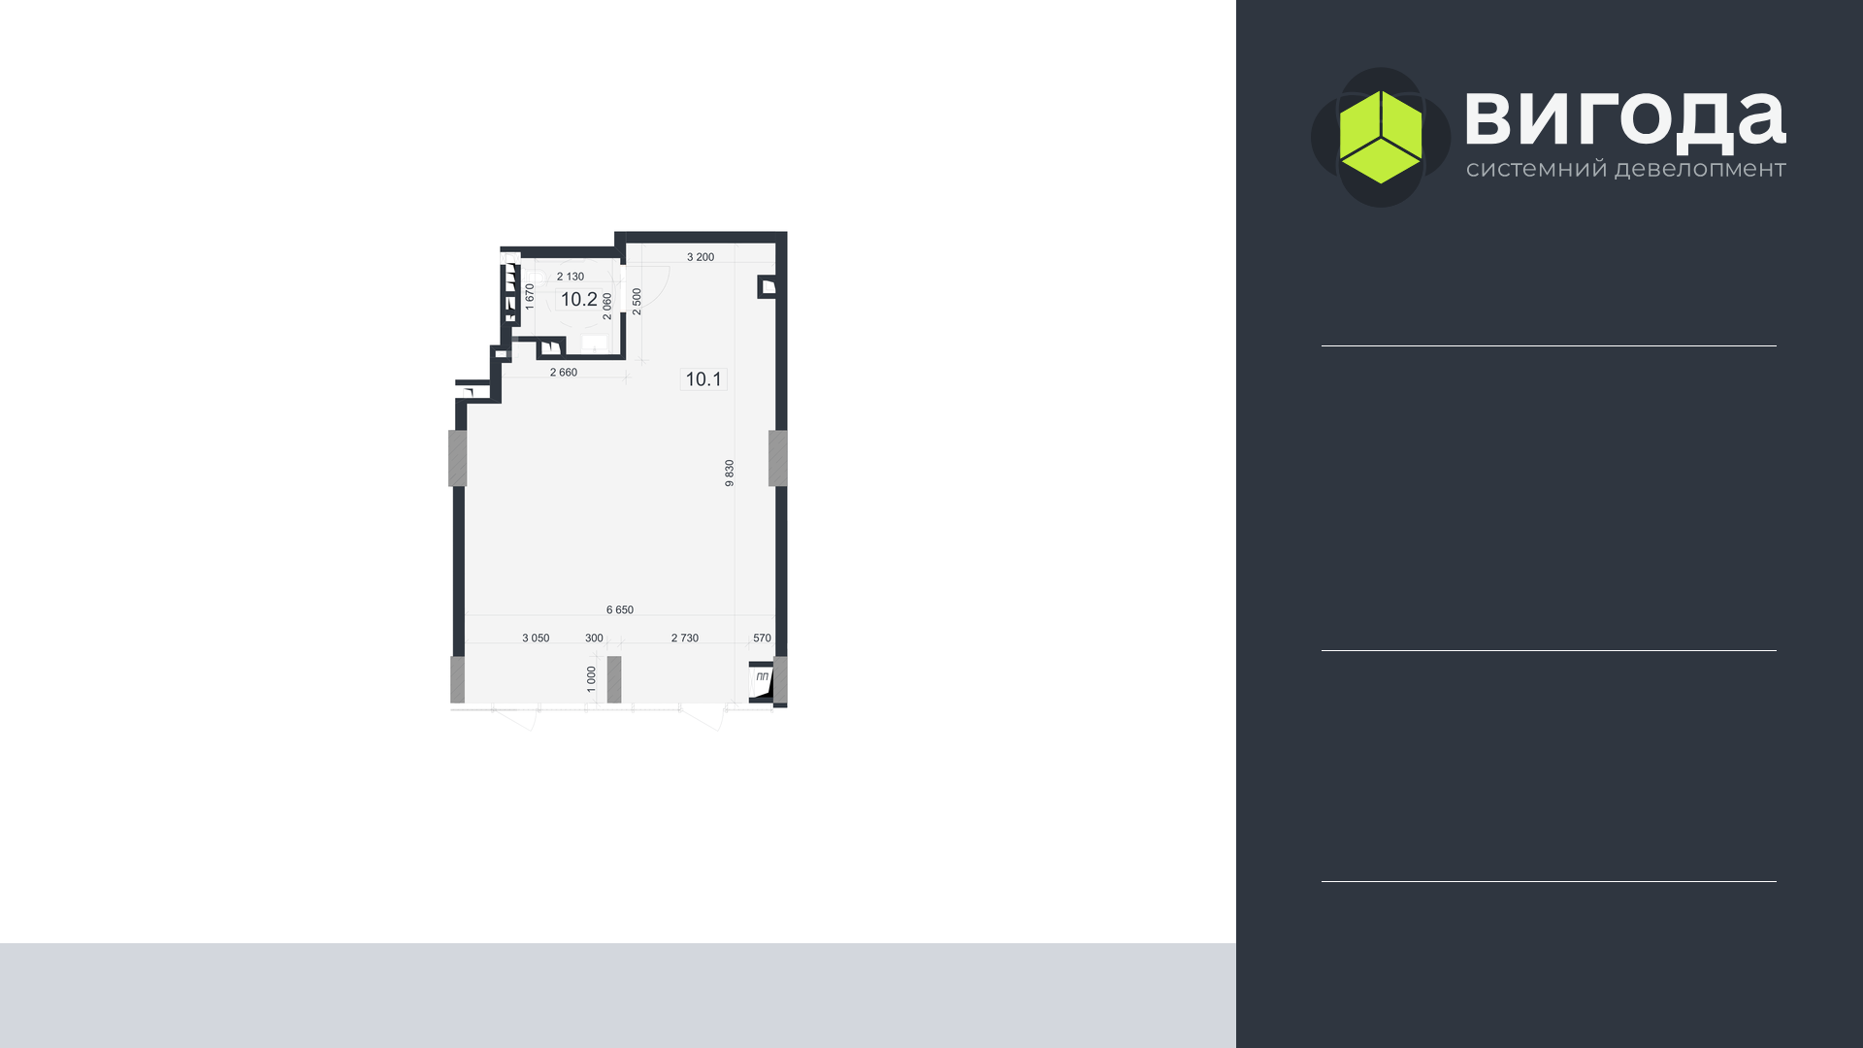
ПРИМІЩЕННЯ №10
ЗАГАЛЬНА
ПЛОЩА, М²
58,9
ВИСОТА
СТЕЛІ, М
3,6
ПОВЕРХ
1
СЕКЦІЯ
3
Розміри наведені в міліметрах. Площі та габарити приміщень є проєктними; фактичні визначаються за результатами технічної інвентаризації. Креслення виконано не в масштабі та має ілюстративний характер. Матеріал є інформаційним, не є публічною офертою і не є частиною договору. Забудовник залишає за собою право вносити зміни до проєктних рішень, нумерації та конфігурації приміщень. Актуальну інформацію щодо наявності, площ і умов придбання уточнюйте у відділі продажу: +38 096 990 03 90. © ПП «ДІК "Вигода +"», ЄДРПОУ 44876801.
08.2026 · ред. 01 · аркуш 10 з 30

Slide 13
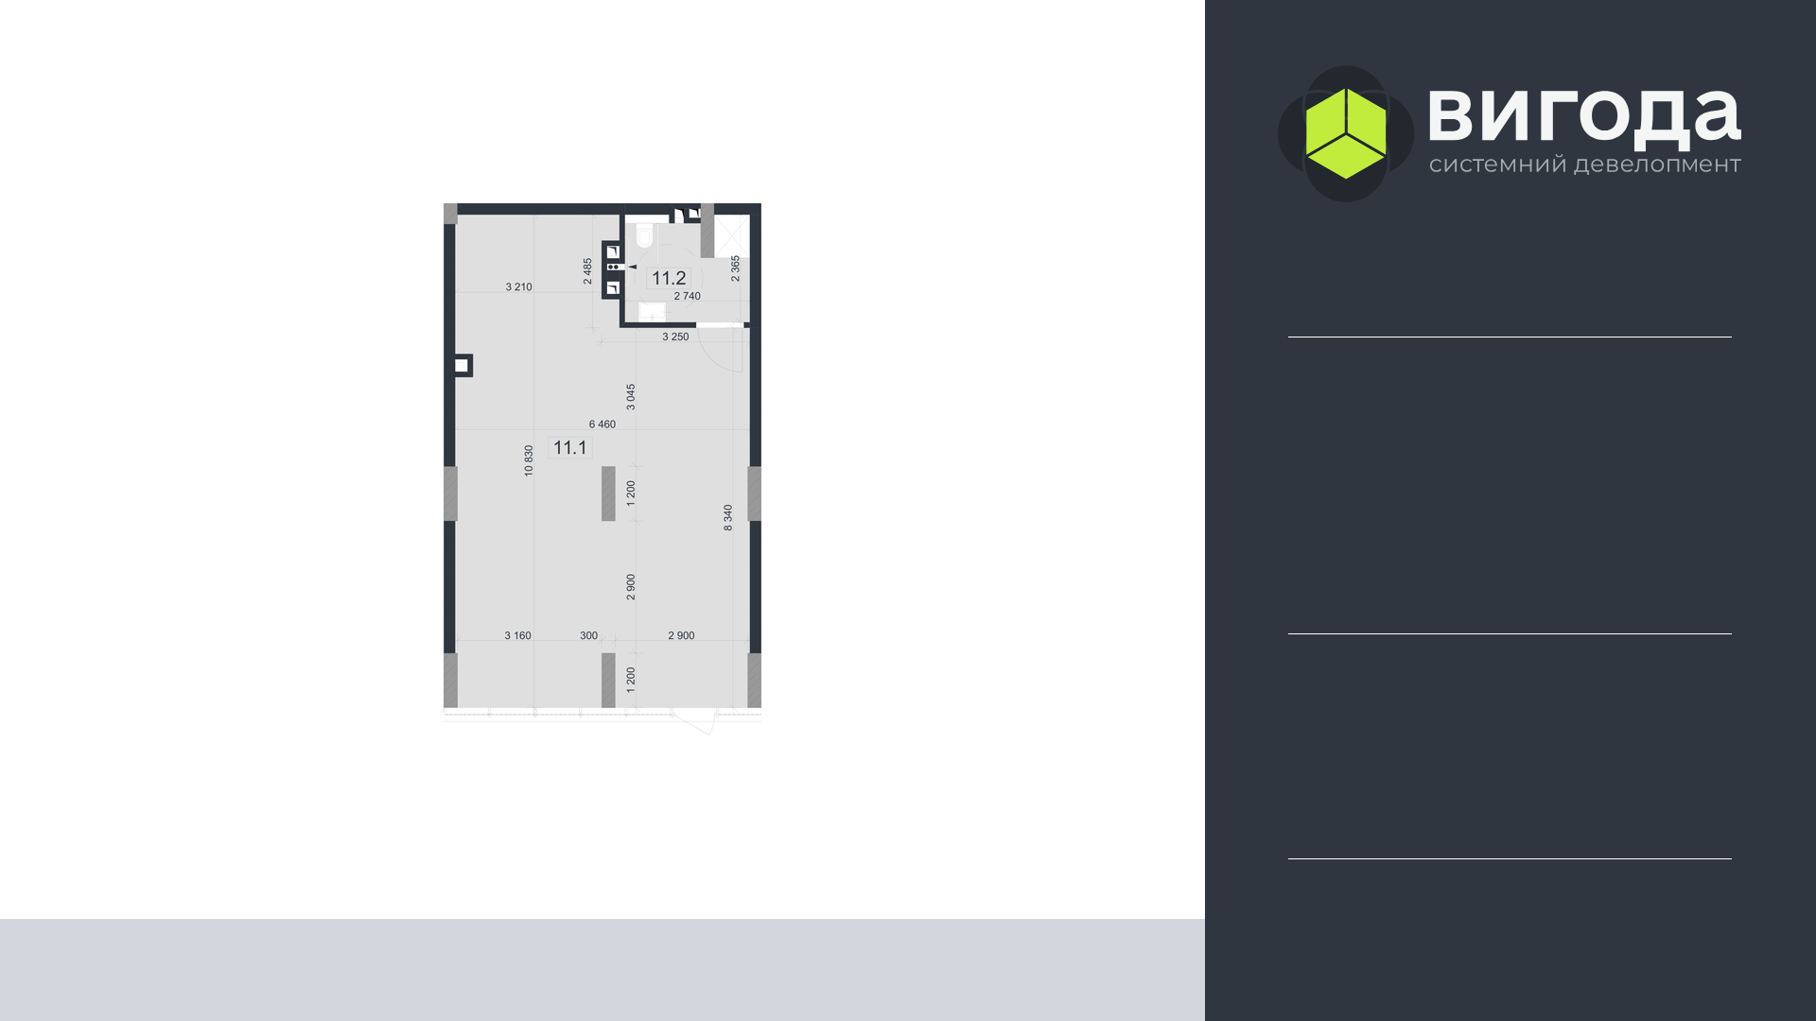
ПРИМІЩЕННЯ №11
ЗАГАЛЬНА
ПЛОЩА, М²
67,3
ВИСОТА
СТЕЛІ, М
3,6
ПОВЕРХ
1
СЕКЦІЯ
4
Розміри наведені в міліметрах. Площі та габарити приміщень є проєктними; фактичні визначаються за результатами технічної інвентаризації. Креслення виконано не в масштабі та має ілюстративний характер. Матеріал є інформаційним, не є публічною офертою і не є частиною договору. Забудовник залишає за собою право вносити зміни до проєктних рішень, нумерації та конфігурації приміщень. Актуальну інформацію щодо наявності, площ і умов придбання уточнюйте у відділі продажу: +38 096 990 03 90. © ПП «ДІК "Вигода +"», ЄДРПОУ 44876801.
08.2026 · ред. 01 · аркуш 11 з 30

Slide 14
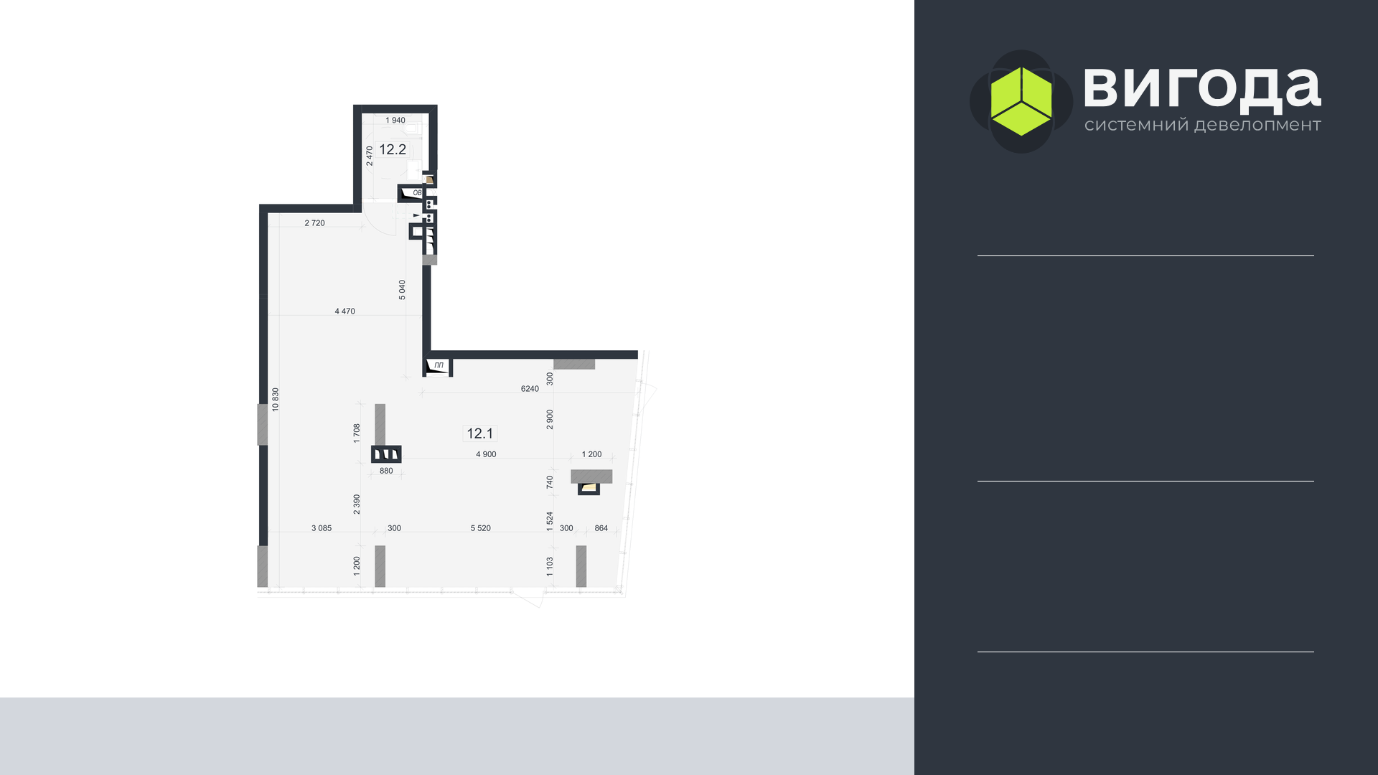
ПРИМІЩЕННЯ №12
ЗАГАЛЬНА
ПЛОЩА, М²
89,1
ВИСОТА
СТЕЛІ, М
3,6
ПОВЕРХ
1
СЕКЦІЯ
4
Розміри наведені в міліметрах. Площі та габарити приміщень є проєктними; фактичні визначаються за результатами технічної інвентаризації. Креслення виконано не в масштабі та має ілюстративний характер. Матеріал є інформаційним, не є публічною офертою і не є частиною договору. Забудовник залишає за собою право вносити зміни до проєктних рішень, нумерації та конфігурації приміщень. Актуальну інформацію щодо наявності, площ і умов придбання уточнюйте у відділі продажу: +38 096 990 03 90. © ПП «ДІК "Вигода +"», ЄДРПОУ 44876801.
08.2026 · ред. 01 · аркуш 12 з 30

Slide 15
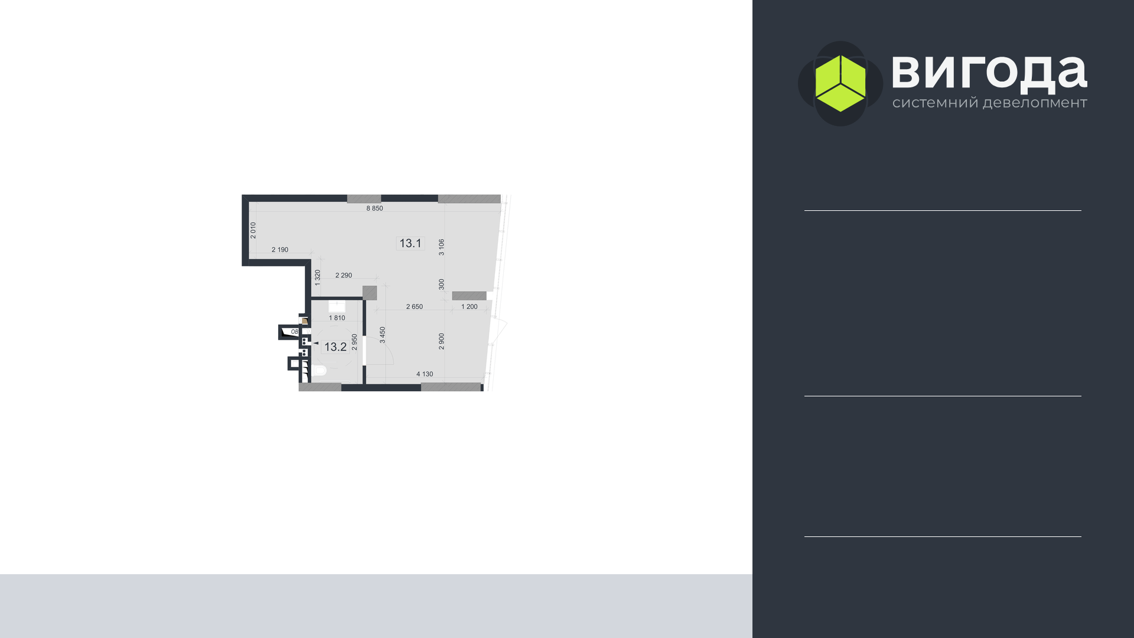
ПРИМІЩЕННЯ №13
ЗАГАЛЬНА
ПЛОЩА, М²
43,8
ВИСОТА
СТЕЛІ, М
3,6
ПОВЕРХ
1
СЕКЦІЯ
4
Розміри наведені в міліметрах. Площі та габарити приміщень є проєктними; фактичні визначаються за результатами технічної інвентаризації. Креслення виконано не в масштабі та має ілюстративний характер. Матеріал є інформаційним, не є публічною офертою і не є частиною договору. Забудовник залишає за собою право вносити зміни до проєктних рішень, нумерації та конфігурації приміщень. Актуальну інформацію щодо наявності, площ і умов придбання уточнюйте у відділі продажу: +38 096 990 03 90. © ПП «ДІК "Вигода +"», ЄДРПОУ 44876801.
08.2026 · ред. 01 · аркуш 13 з 30

Slide 16
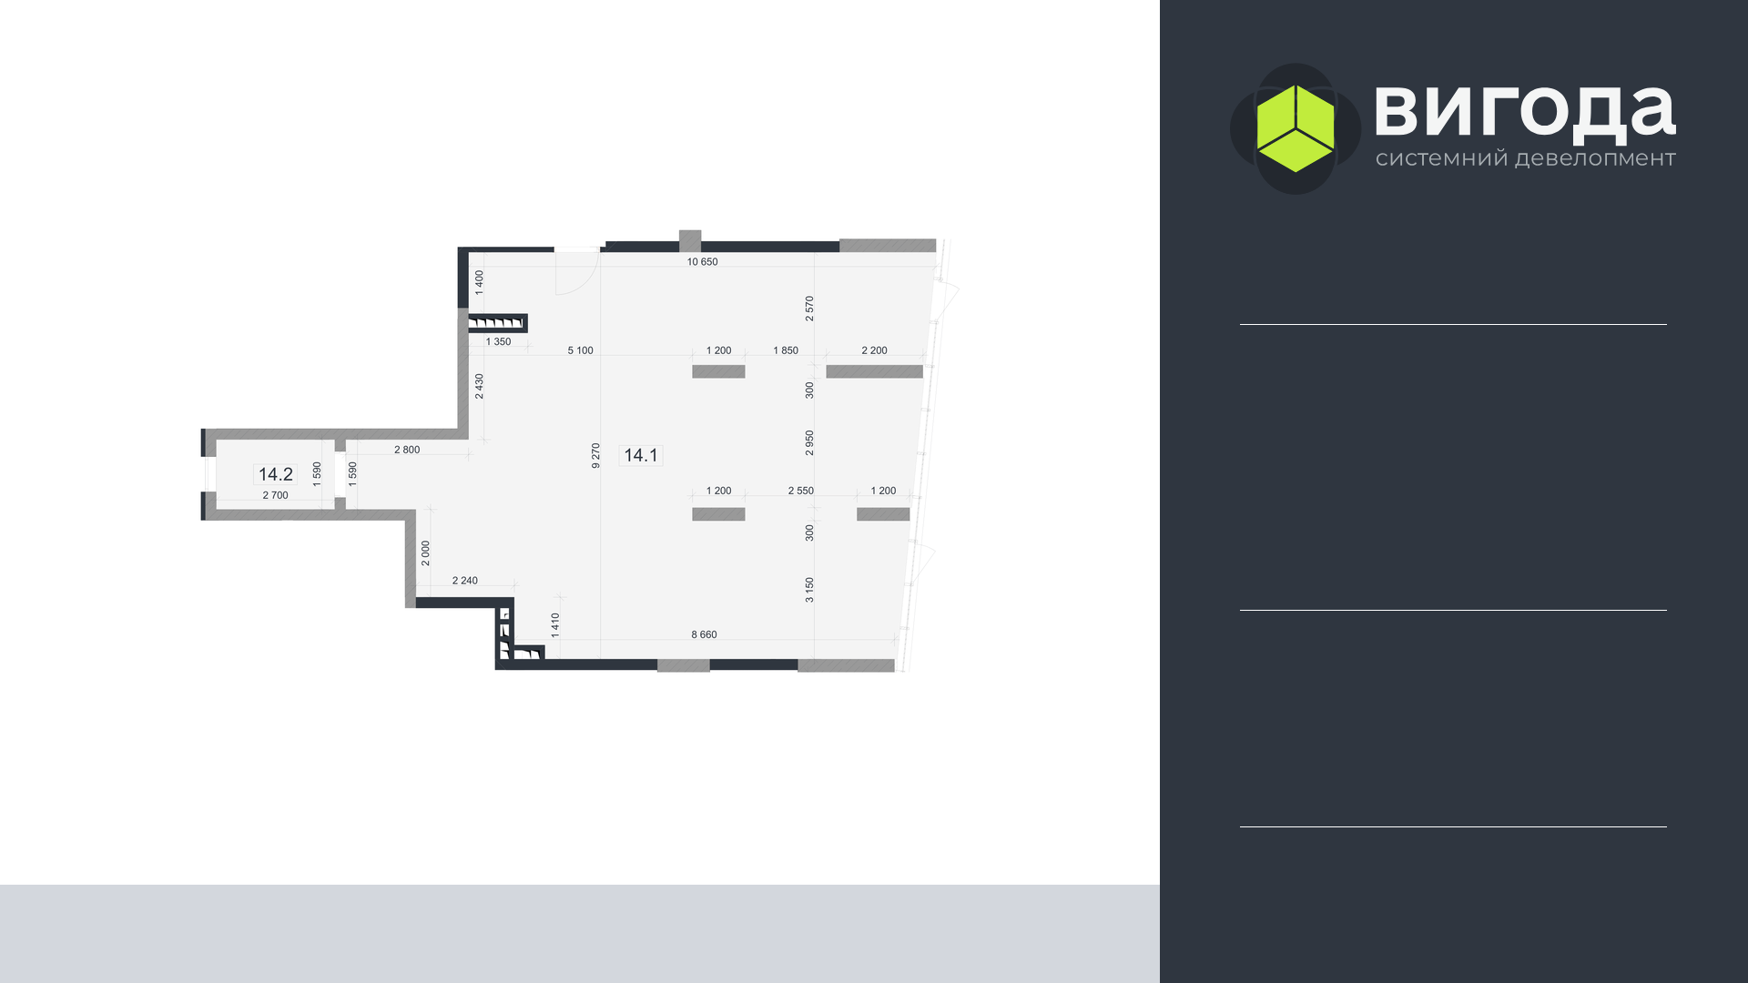
ПРИМІЩЕННЯ №14
ЗАГАЛЬНА
ПЛОЩА, М²
106,3
ВИСОТА
СТЕЛІ, М
3,6
ПОВЕРХ
1
СЕКЦІЯ
4
Розміри наведені в міліметрах. Площі та габарити приміщень є проєктними; фактичні визначаються за результатами технічної інвентаризації. Креслення виконано не в масштабі та має ілюстративний характер. Матеріал є інформаційним, не є публічною офертою і не є частиною договору. Забудовник залишає за собою право вносити зміни до проєктних рішень, нумерації та конфігурації приміщень. Актуальну інформацію щодо наявності, площ і умов придбання уточнюйте у відділі продажу: +38 096 990 03 90. © ПП «ДІК "Вигода +"», ЄДРПОУ 44876801.
08.2026 · ред. 01 · аркуш 14 з 30

Slide 17
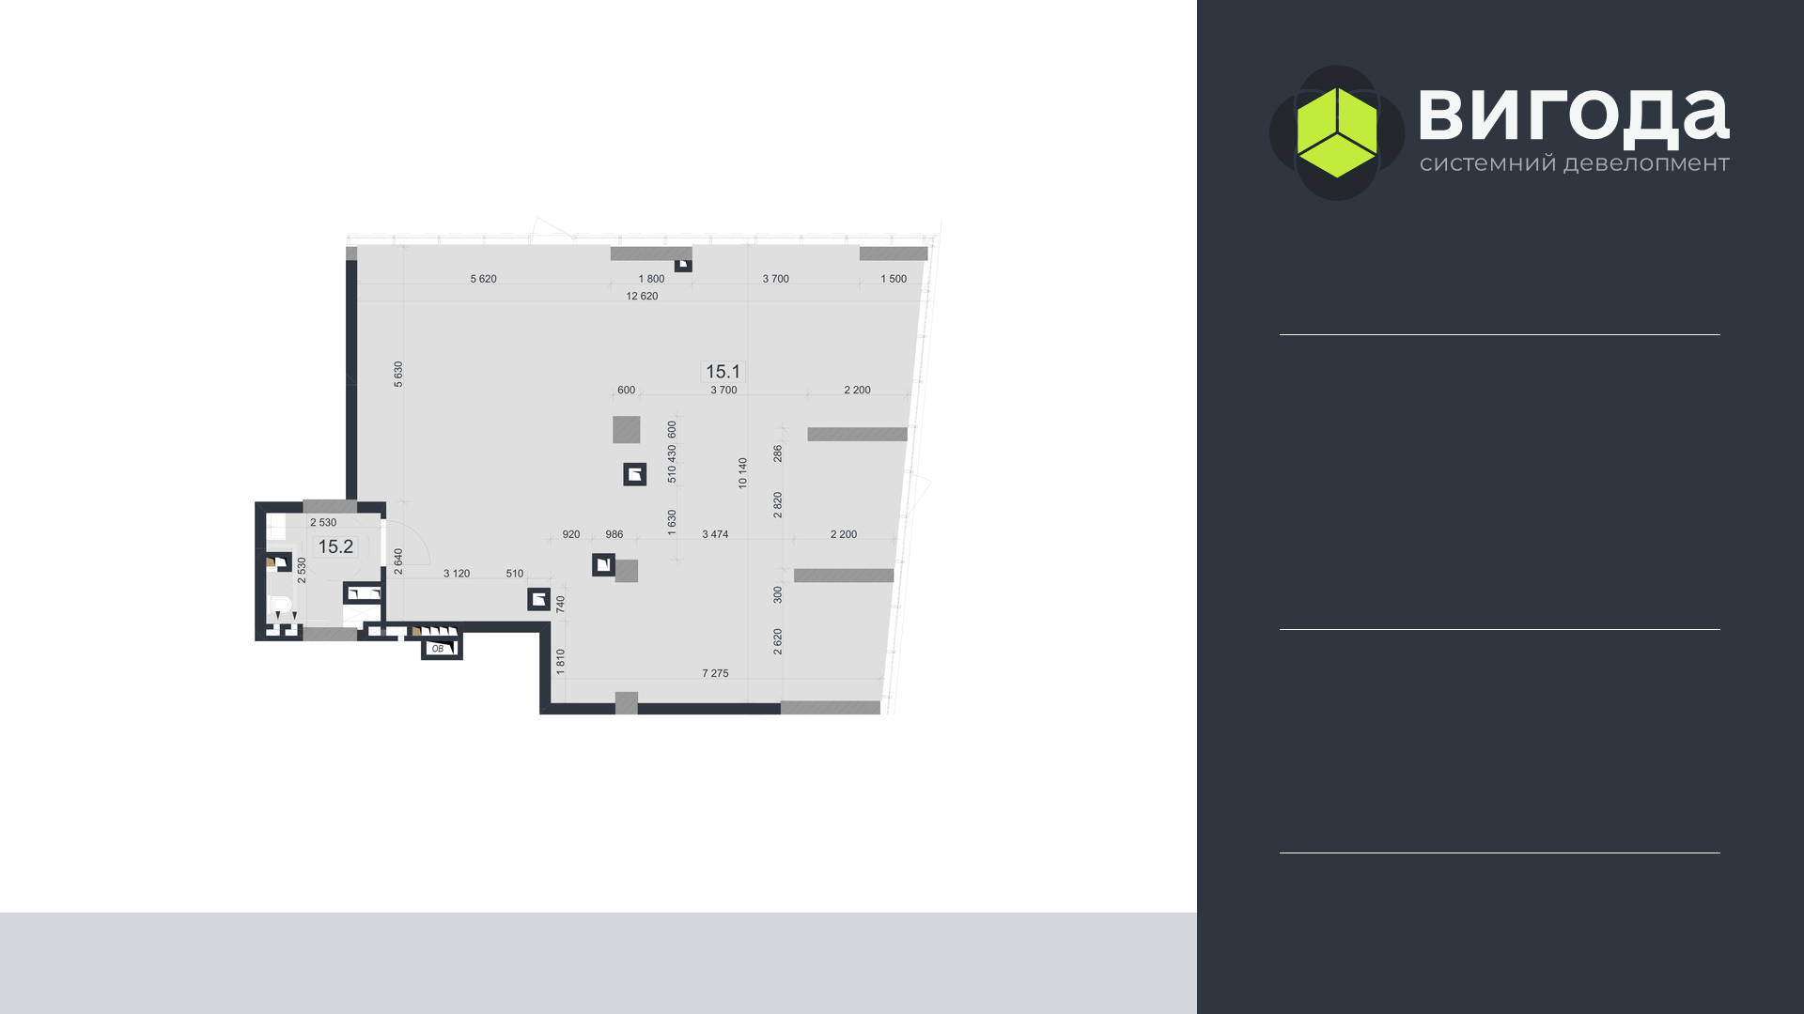
ПРИМІЩЕННЯ №15
ЗАГАЛЬНА
ПЛОЩА, М²
114,2
ВИСОТА
СТЕЛІ, М
3,6
ПОВЕРХ
1
СЕКЦІЯ
4
Розміри наведені в міліметрах. Площі та габарити приміщень є проєктними; фактичні визначаються за результатами технічної інвентаризації. Креслення виконано не в масштабі та має ілюстративний характер. Матеріал є інформаційним, не є публічною офертою і не є частиною договору. Забудовник залишає за собою право вносити зміни до проєктних рішень, нумерації та конфігурації приміщень. Актуальну інформацію щодо наявності, площ і умов придбання уточнюйте у відділі продажу: +38 096 990 03 90. © ПП «ДІК "Вигода +"», ЄДРПОУ 44876801.
08.2026 · ред. 01 · аркуш 15 з 30

Slide 18
ДУПЛЕКС
412,4 М²

Slide 19
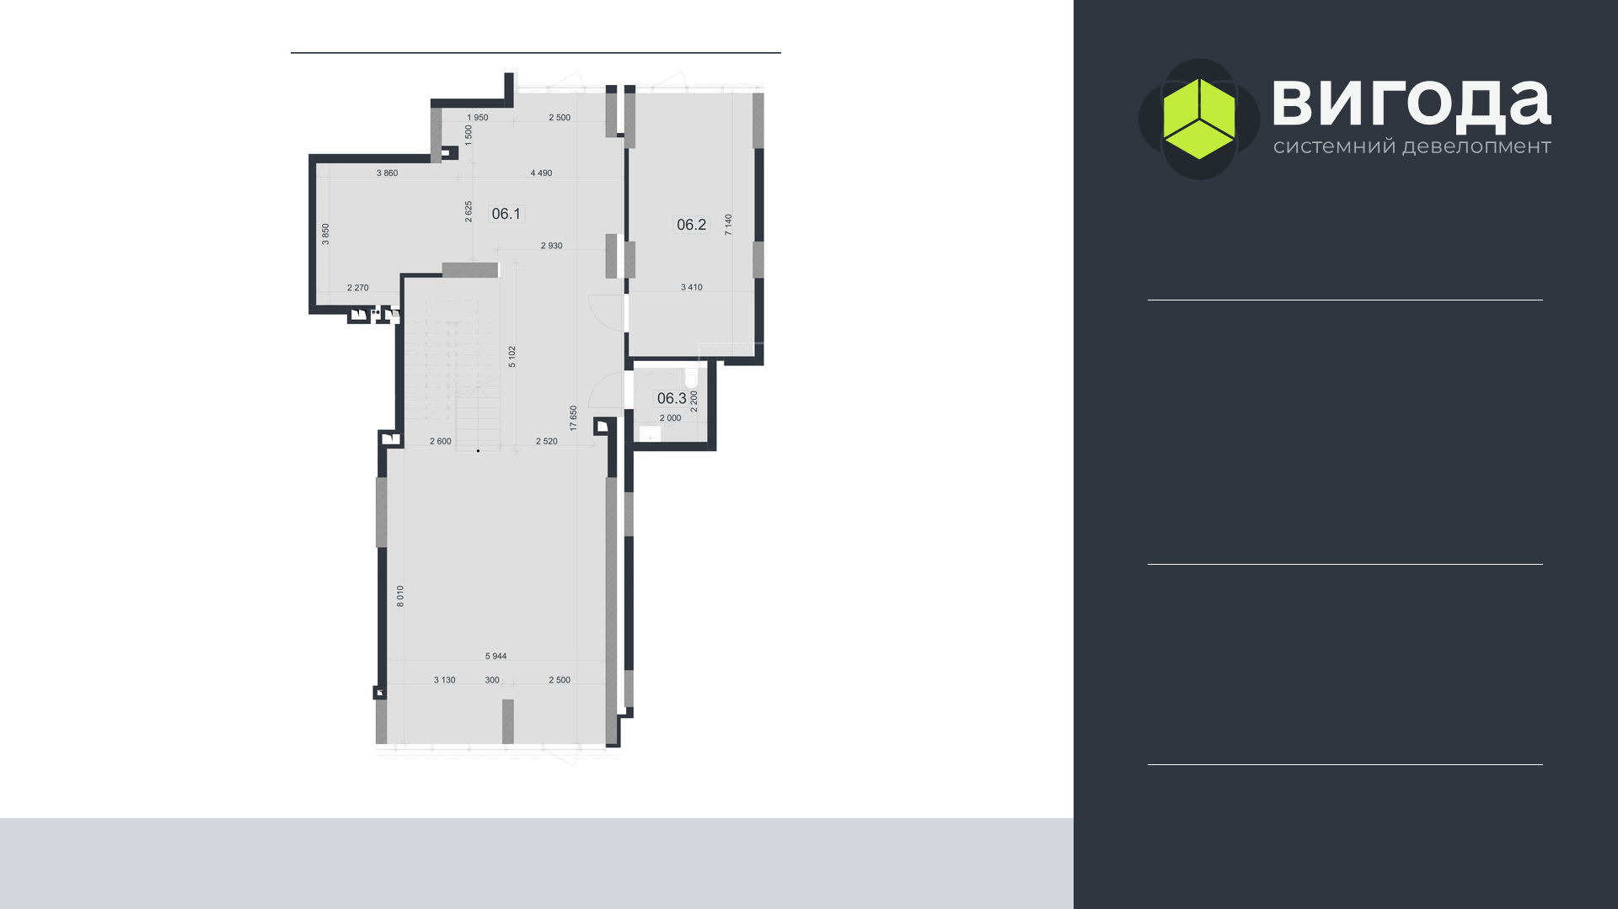
ДУПЛЕКС №06
ЗАГАЛЬНА
ПЛОЩА, М²
412,4
ВИСОТА
СТЕЛІ, М
3,6
РІВЕНЬ
1
СЕКЦІЇ
1–2
Розміри наведені в міліметрах. Площі та габарити приміщень є проєктними; фактичні визначаються за результатами технічної інвентаризації. Креслення виконано не в масштабі та має ілюстративний характер. Матеріал є інформаційним, не є публічною офертою і не є частиною договору. Забудовник залишає за собою право вносити зміни до проєктних рішень, нумерації та конфігурації приміщень. Актуальну інформацію щодо наявності, площ і умов придбання уточнюйте у відділі продажу: +38 096 990 03 90. © ПП «ДІК "Вигода +"», ЄДРПОУ 44876801.
08.2026 · ред. 01 · аркуш 16 з 30

Slide 20
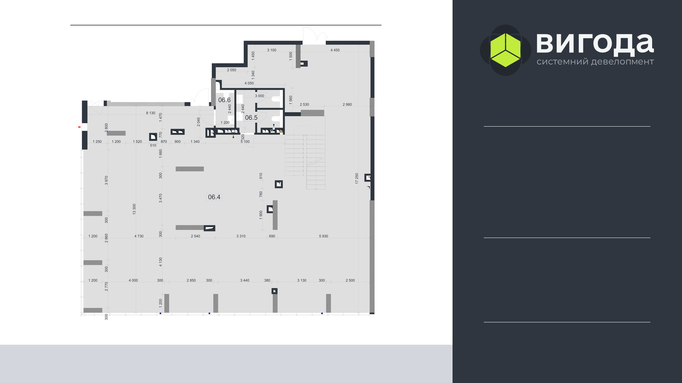
ДУПЛЕКС №06
ЗАГАЛЬНА
ПЛОЩА, М²
412,4
ВИСОТА
СТЕЛІ, М
4,05
РІВЕНЬ
2
СЕКЦІЇ
1–2
Розміри наведені в міліметрах. Площі та габарити приміщень є проєктними; фактичні визначаються за результатами технічної інвентаризації. Креслення виконано не в масштабі та має ілюстративний характер. Матеріал є інформаційним, не є публічною офертою і не є частиною договору. Забудовник залишає за собою право вносити зміни до проєктних рішень, нумерації та конфігурації приміщень. Актуальну інформацію щодо наявності, площ і умов придбання уточнюйте у відділі продажу: +38 096 990 03 90. © ПП «ДІК "Вигода +"», ЄДРПОУ 44876801.
08.2026 · ред. 01 · аркуш 17 з 30

Slide 21
ДРУГИЙ
ПОВЕРХ

Slide 22
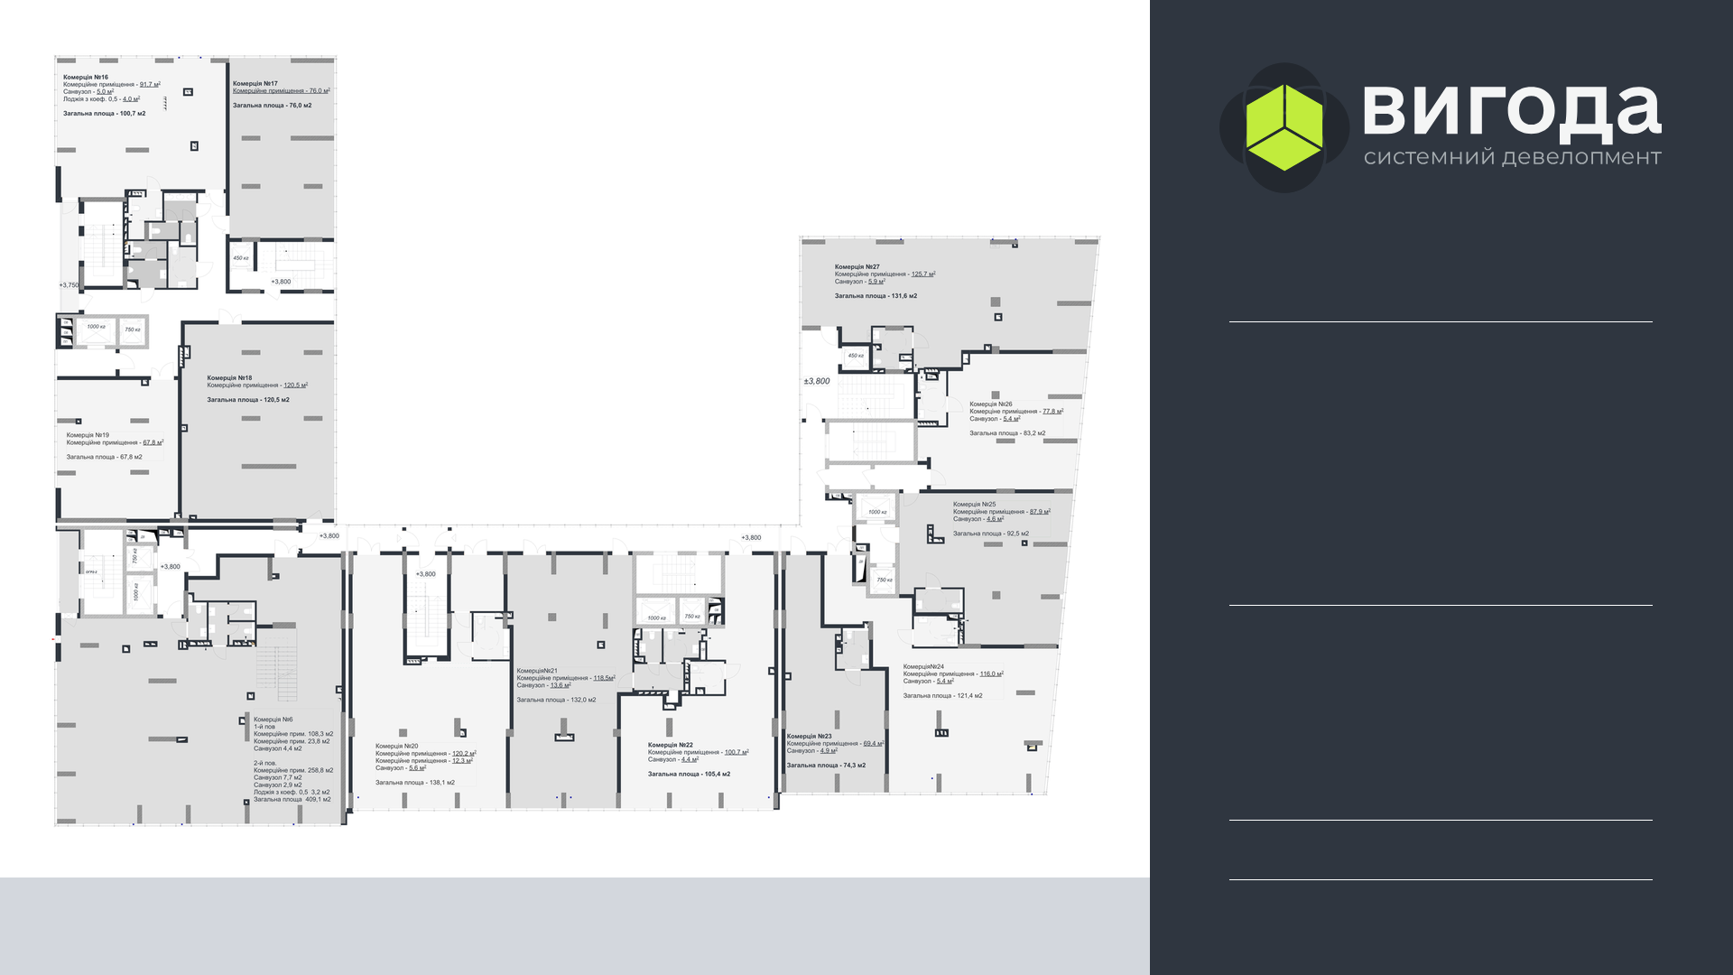
ДРУГИЙ ПОВЕРХ
ПРИМІЩЕНЬ
12
ПЛОЩІ, М²
67,8–138,1
ВИСОТА СТЕЛІ, М
4,05
СЕКЦІЇ
1, 3, 4
Розміри наведені в міліметрах. Площі та габарити приміщень є проєктними; фактичні визначаються за результатами технічної інвентаризації. Креслення виконано не в масштабі та має ілюстративний характер. Матеріал є інформаційним, не є публічною офертою і не є частиною договору. Забудовник залишає за собою право вносити зміни до проєктних рішень, нумерації та конфігурації приміщень. Актуальну інформацію щодо наявності, площ і умов придбання уточнюйте у відділі продажу: +38 096 990 03 90. © ПП «ДІК "Вигода +"», ЄДРПОУ 44876801.
08.2026 · ред. 01 · аркуш 18 з 30
НОМЕРИ
№16–27

Slide 23
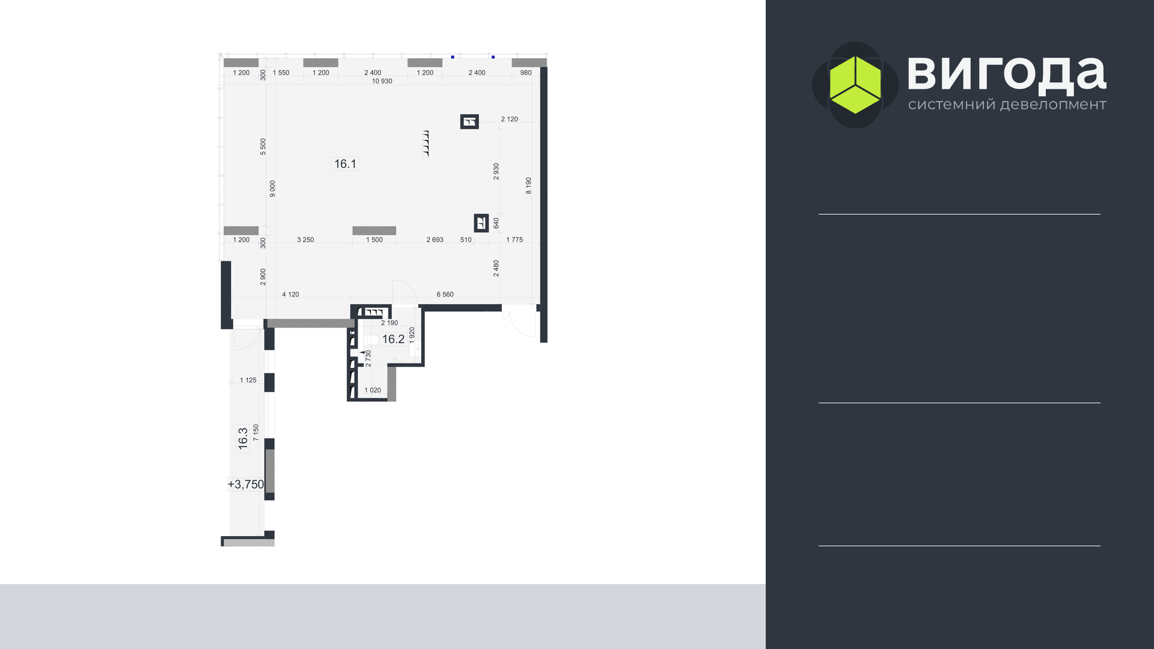
ПРИМІЩЕННЯ №16
ЗАГАЛЬНА
ПЛОЩА, М²
100,7
ВИСОТА
СТЕЛІ, М
4,05
ПОВЕРХ
2
СЕКЦІЯ
1
Розміри наведені в міліметрах. Площі та габарити приміщень є проєктними; фактичні визначаються за результатами технічної інвентаризації. Креслення виконано не в масштабі та має ілюстративний характер. Матеріал є інформаційним, не є публічною офертою і не є частиною договору. Забудовник залишає за собою право вносити зміни до проєктних рішень, нумерації та конфігурації приміщень. Актуальну інформацію щодо наявності, площ і умов придбання уточнюйте у відділі продажу: +38 096 990 03 90. © ПП «ДІК "Вигода +"», ЄДРПОУ 44876801.
08.2026 · ред. 01 · аркуш 19 з 30

Slide 24
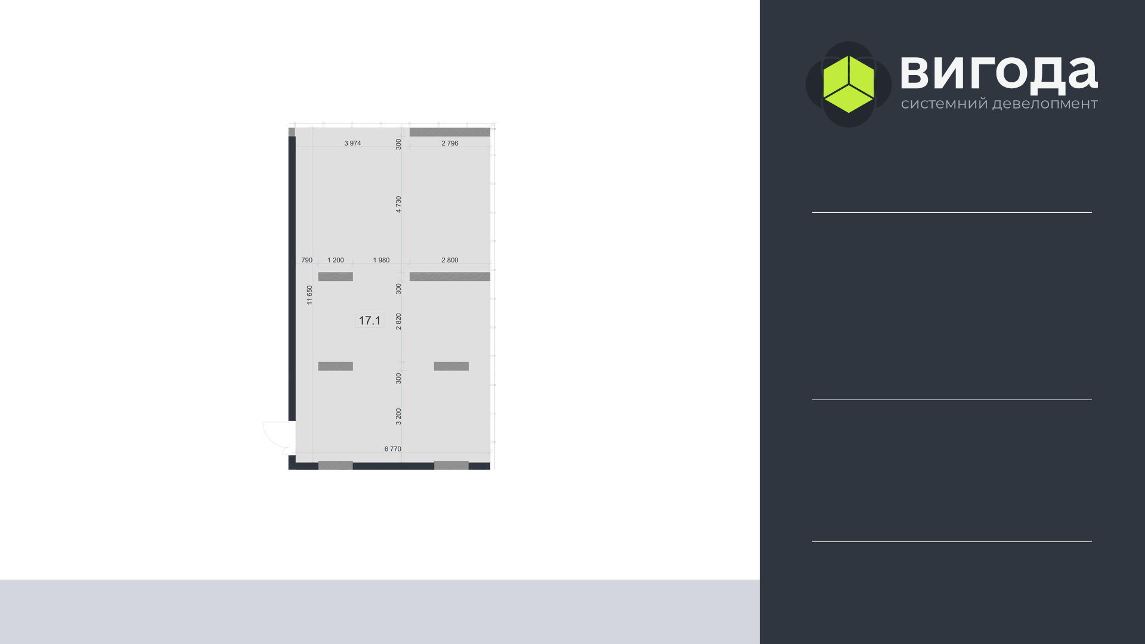
ПРИМІЩЕННЯ №17
ЗАГАЛЬНА
ПЛОЩА, М²
76,0
ВИСОТА
СТЕЛІ, М
4,05
ПОВЕРХ
2
СЕКЦІЯ
1
Розміри наведені в міліметрах. Площі та габарити приміщень є проєктними; фактичні визначаються за результатами технічної інвентаризації. Креслення виконано не в масштабі та має ілюстративний характер. Матеріал є інформаційним, не є публічною офертою і не є частиною договору. Забудовник залишає за собою право вносити зміни до проєктних рішень, нумерації та конфігурації приміщень. Актуальну інформацію щодо наявності, площ і умов придбання уточнюйте у відділі продажу: +38 096 990 03 90. © ПП «ДІК "Вигода +"», ЄДРПОУ 44876801.
08.2026 · ред. 01 · аркуш 20 з 30

Slide 25
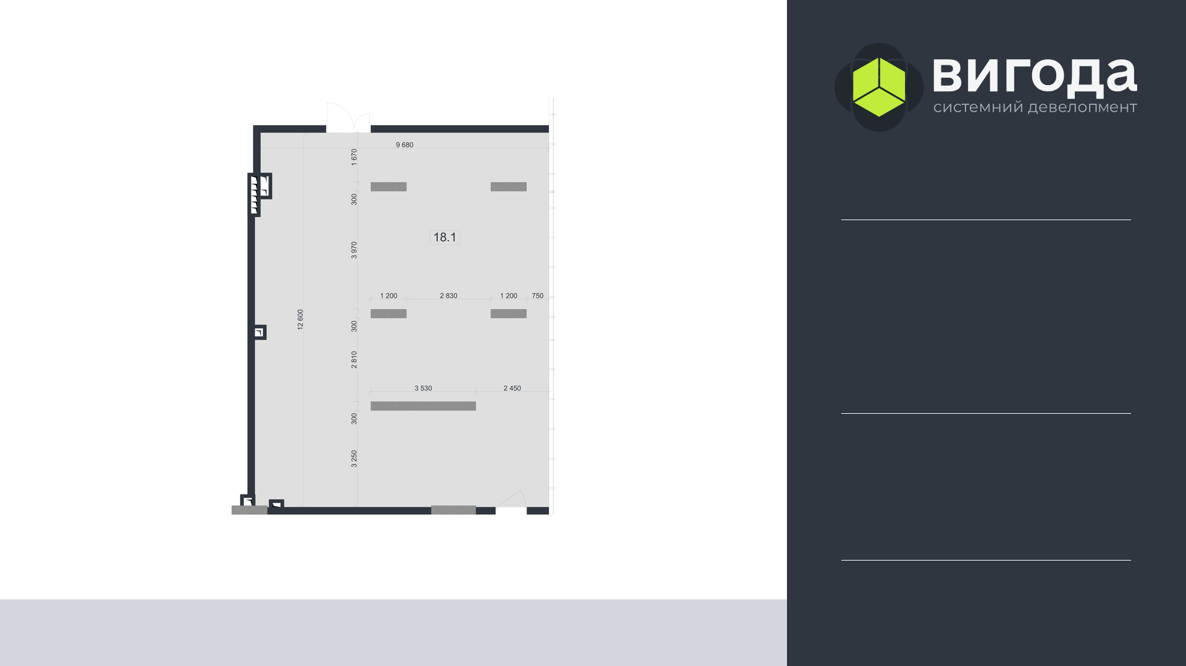
ПРИМІЩЕННЯ №18
ЗАГАЛЬНА
ПЛОЩА, М²
120,5
ВИСОТА
СТЕЛІ, М
4,05
ПОВЕРХ
2
СЕКЦІЯ
1
Розміри наведені в міліметрах. Площі та габарити приміщень є проєктними; фактичні визначаються за результатами технічної інвентаризації. Креслення виконано не в масштабі та має ілюстративний характер. Матеріал є інформаційним, не є публічною офертою і не є частиною договору. Забудовник залишає за собою право вносити зміни до проєктних рішень, нумерації та конфігурації приміщень. Актуальну інформацію щодо наявності, площ і умов придбання уточнюйте у відділі продажу: +38 096 990 03 90. © ПП «ДІК "Вигода +"», ЄДРПОУ 44876801.
08.2026 · ред. 01 · аркуш 21 з 30

Slide 26
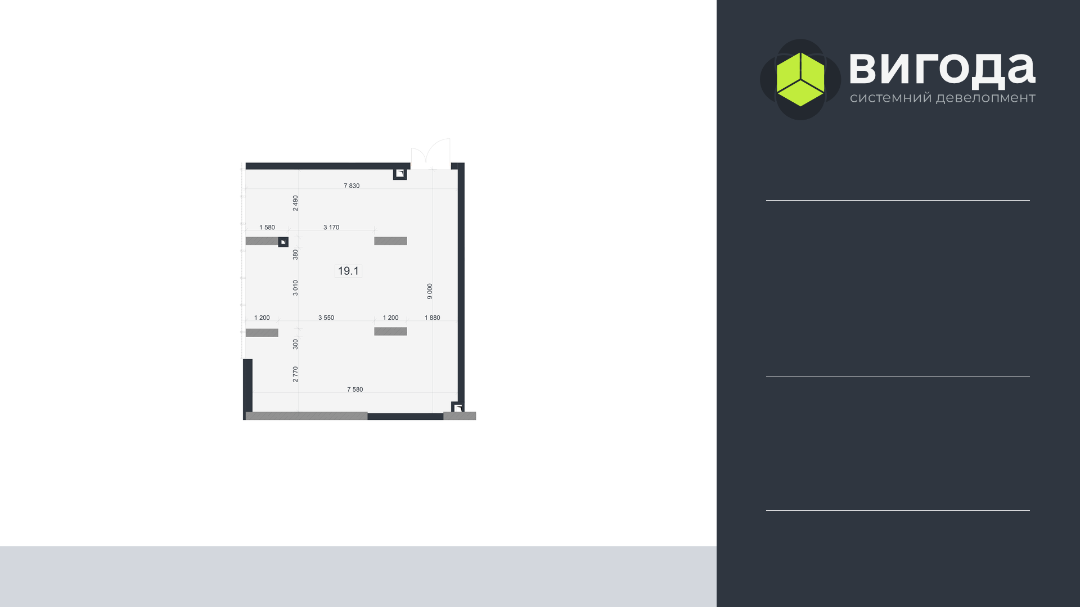
ПРИМІЩЕННЯ №19
ЗАГАЛЬНА
ПЛОЩА, М²
67,8
ВИСОТА
СТЕЛІ, М
4,05
ПОВЕРХ
2
СЕКЦІЯ
1
Розміри наведені в міліметрах. Площі та габарити приміщень є проєктними; фактичні визначаються за результатами технічної інвентаризації. Креслення виконано не в масштабі та має ілюстративний характер. Матеріал є інформаційним, не є публічною офертою і не є частиною договору. Забудовник залишає за собою право вносити зміни до проєктних рішень, нумерації та конфігурації приміщень. Актуальну інформацію щодо наявності, площ і умов придбання уточнюйте у відділі продажу: +38 096 990 03 90. © ПП «ДІК "Вигода +"», ЄДРПОУ 44876801.
08.2026 · ред. 01 · аркуш 22 з 30

Slide 27
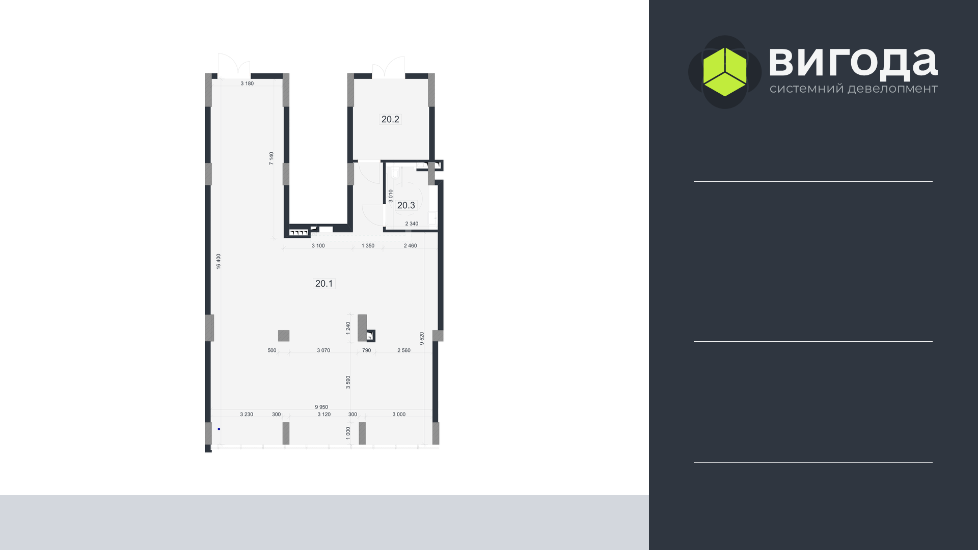
ПРИМІЩЕННЯ №20
ЗАГАЛЬНА
ПЛОЩА, М²
138,1
ВИСОТА
СТЕЛІ, М
4,05
ПОВЕРХ
2
СЕКЦІЯ
3
Розміри наведені в міліметрах. Площі та габарити приміщень є проєктними; фактичні визначаються за результатами технічної інвентаризації. Креслення виконано не в масштабі та має ілюстративний характер. Матеріал є інформаційним, не є публічною офертою і не є частиною договору. Забудовник залишає за собою право вносити зміни до проєктних рішень, нумерації та конфігурації приміщень. Актуальну інформацію щодо наявності, площ і умов придбання уточнюйте у відділі продажу: +38 096 990 03 90. © ПП «ДІК "Вигода +"», ЄДРПОУ 44876801.
08.2026 · ред. 01 · аркуш 23 з 30

Slide 28
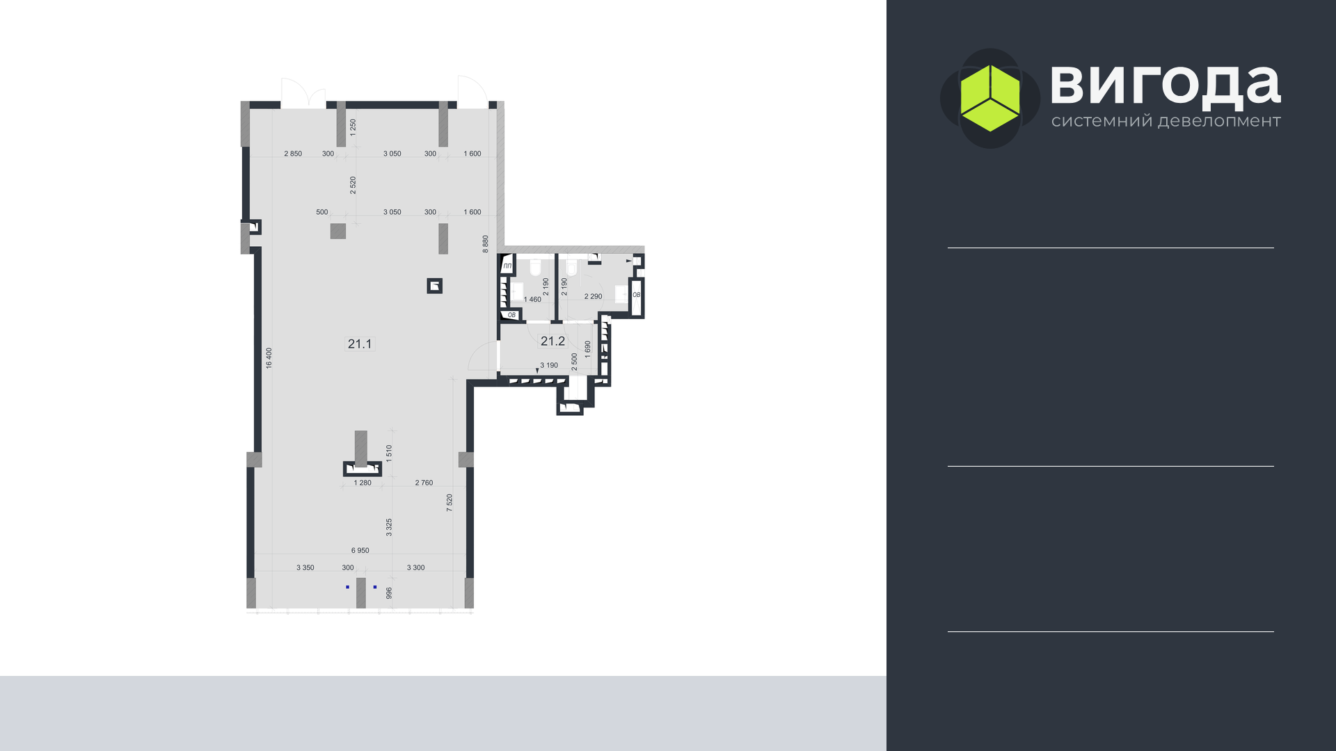
ПРИМІЩЕННЯ №21
ЗАГАЛЬНА
ПЛОЩА, М²
132,0
ВИСОТА
СТЕЛІ, М
4,05
ПОВЕРХ
2
СЕКЦІЯ
3
Розміри наведені в міліметрах. Площі та габарити приміщень є проєктними; фактичні визначаються за результатами технічної інвентаризації. Креслення виконано не в масштабі та має ілюстративний характер. Матеріал є інформаційним, не є публічною офертою і не є частиною договору. Забудовник залишає за собою право вносити зміни до проєктних рішень, нумерації та конфігурації приміщень. Актуальну інформацію щодо наявності, площ і умов придбання уточнюйте у відділі продажу: +38 096 990 03 90. © ПП «ДІК "Вигода +"», ЄДРПОУ 44876801.
08.2026 · ред. 01 · аркуш 24 з 30

Slide 29
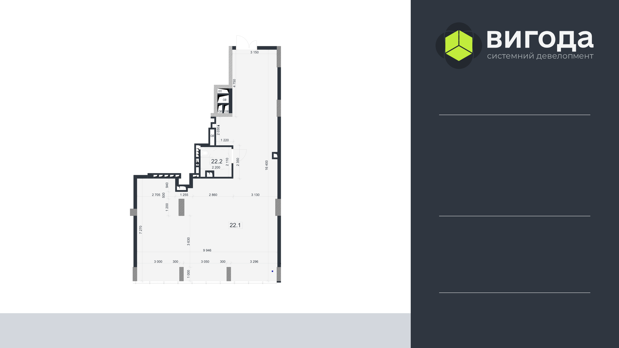
ПРИМІЩЕННЯ №22
ЗАГАЛЬНА
ПЛОЩА, М²
105,4
ВИСОТА
СТЕЛІ, М
4,05
ПОВЕРХ
2
СЕКЦІЯ
3
Розміри наведені в міліметрах. Площі та габарити приміщень є проєктними; фактичні визначаються за результатами технічної інвентаризації. Креслення виконано не в масштабі та має ілюстративний характер. Матеріал є інформаційним, не є публічною офертою і не є частиною договору. Забудовник залишає за собою право вносити зміни до проєктних рішень, нумерації та конфігурації приміщень. Актуальну інформацію щодо наявності, площ і умов придбання уточнюйте у відділі продажу: +38 096 990 03 90. © ПП «ДІК "Вигода +"», ЄДРПОУ 44876801.
08.2026 · ред. 01 · аркуш 25 з 30

Slide 30
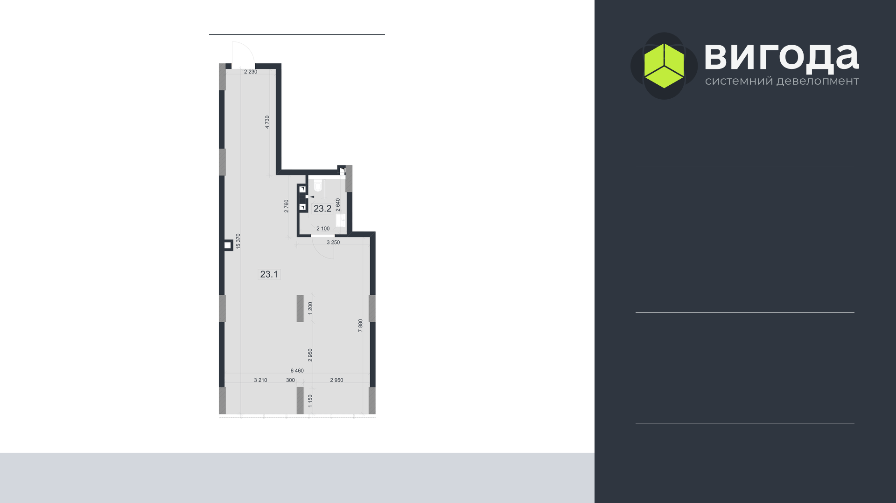
ПРИМІЩЕННЯ №23
ЗАГАЛЬНА
ПЛОЩА, М²
74,3
ВИСОТА
СТЕЛІ, М
4,05
ПОВЕРХ
2
СЕКЦІЯ
4
Розміри наведені в міліметрах. Площі та габарити приміщень є проєктними; фактичні визначаються за результатами технічної інвентаризації. Креслення виконано не в масштабі та має ілюстративний характер. Матеріал є інформаційним, не є публічною офертою і не є частиною договору. Забудовник залишає за собою право вносити зміни до проєктних рішень, нумерації та конфігурації приміщень. Актуальну інформацію щодо наявності, площ і умов придбання уточнюйте у відділі продажу: +38 096 990 03 90. © ПП «ДІК "Вигода +"», ЄДРПОУ 44876801.
08.2026 · ред. 01 · аркуш 26 з 30

Slide 31
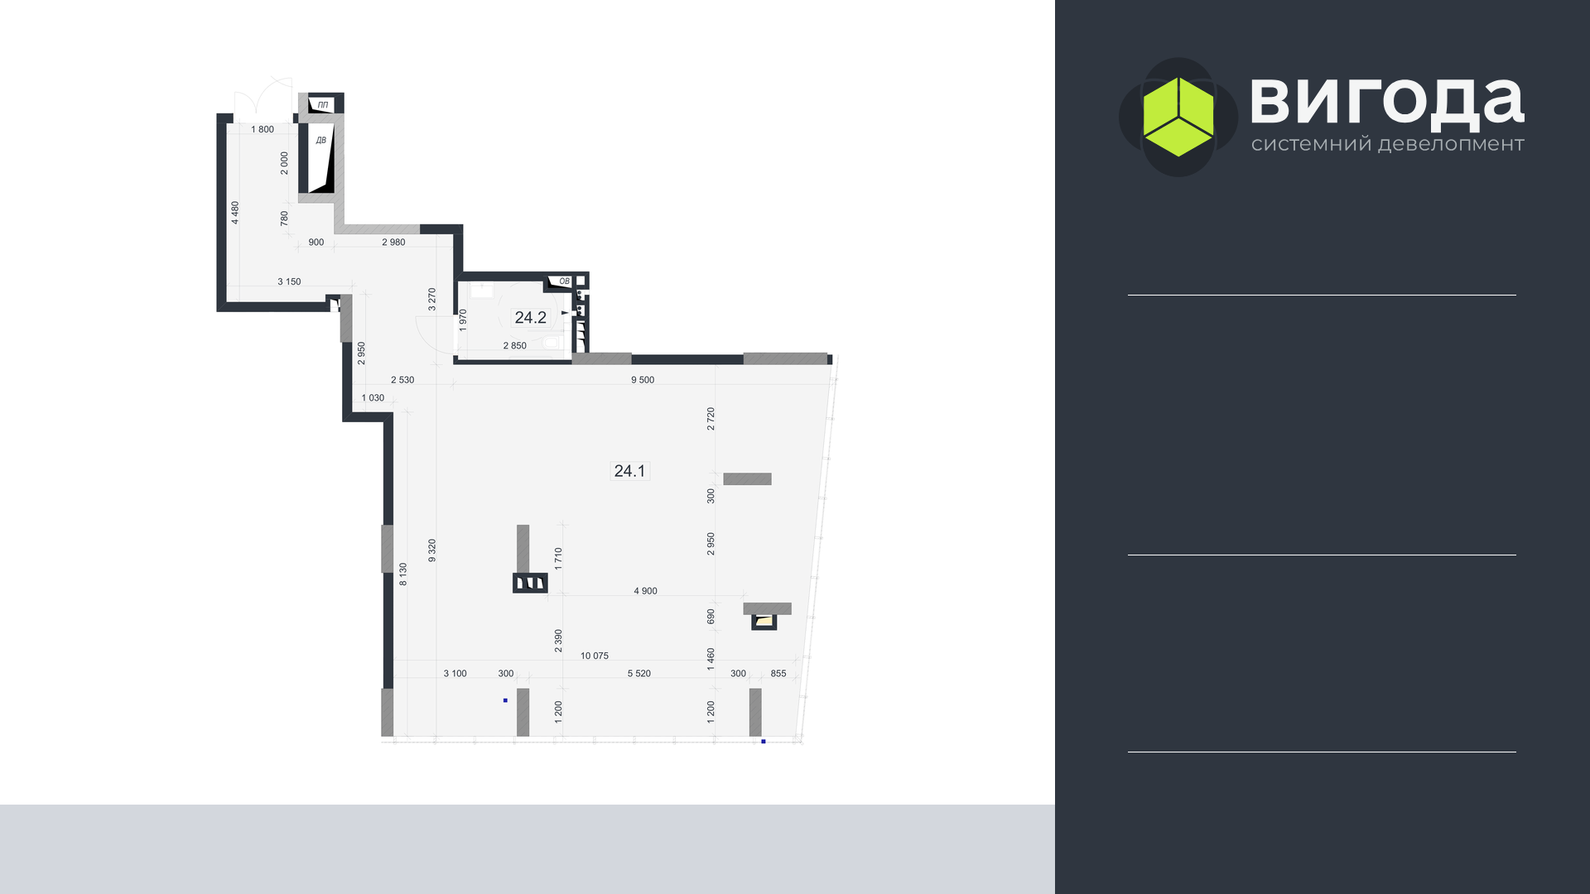
ПРИМІЩЕННЯ №24
ЗАГАЛЬНА
ПЛОЩА, М²
121,4
ВИСОТА
СТЕЛІ, М
4,05
ПОВЕРХ
2
СЕКЦІЯ
4
Розміри наведені в міліметрах. Площі та габарити приміщень є проєктними; фактичні визначаються за результатами технічної інвентаризації. Креслення виконано не в масштабі та має ілюстративний характер. Матеріал є інформаційним, не є публічною офертою і не є частиною договору. Забудовник залишає за собою право вносити зміни до проєктних рішень, нумерації та конфігурації приміщень. Актуальну інформацію щодо наявності, площ і умов придбання уточнюйте у відділі продажу: +38 096 990 03 90. © ПП «ДІК "Вигода +"», ЄДРПОУ 44876801.
08.2026 · ред. 01 · аркуш 27 з 30

Slide 32
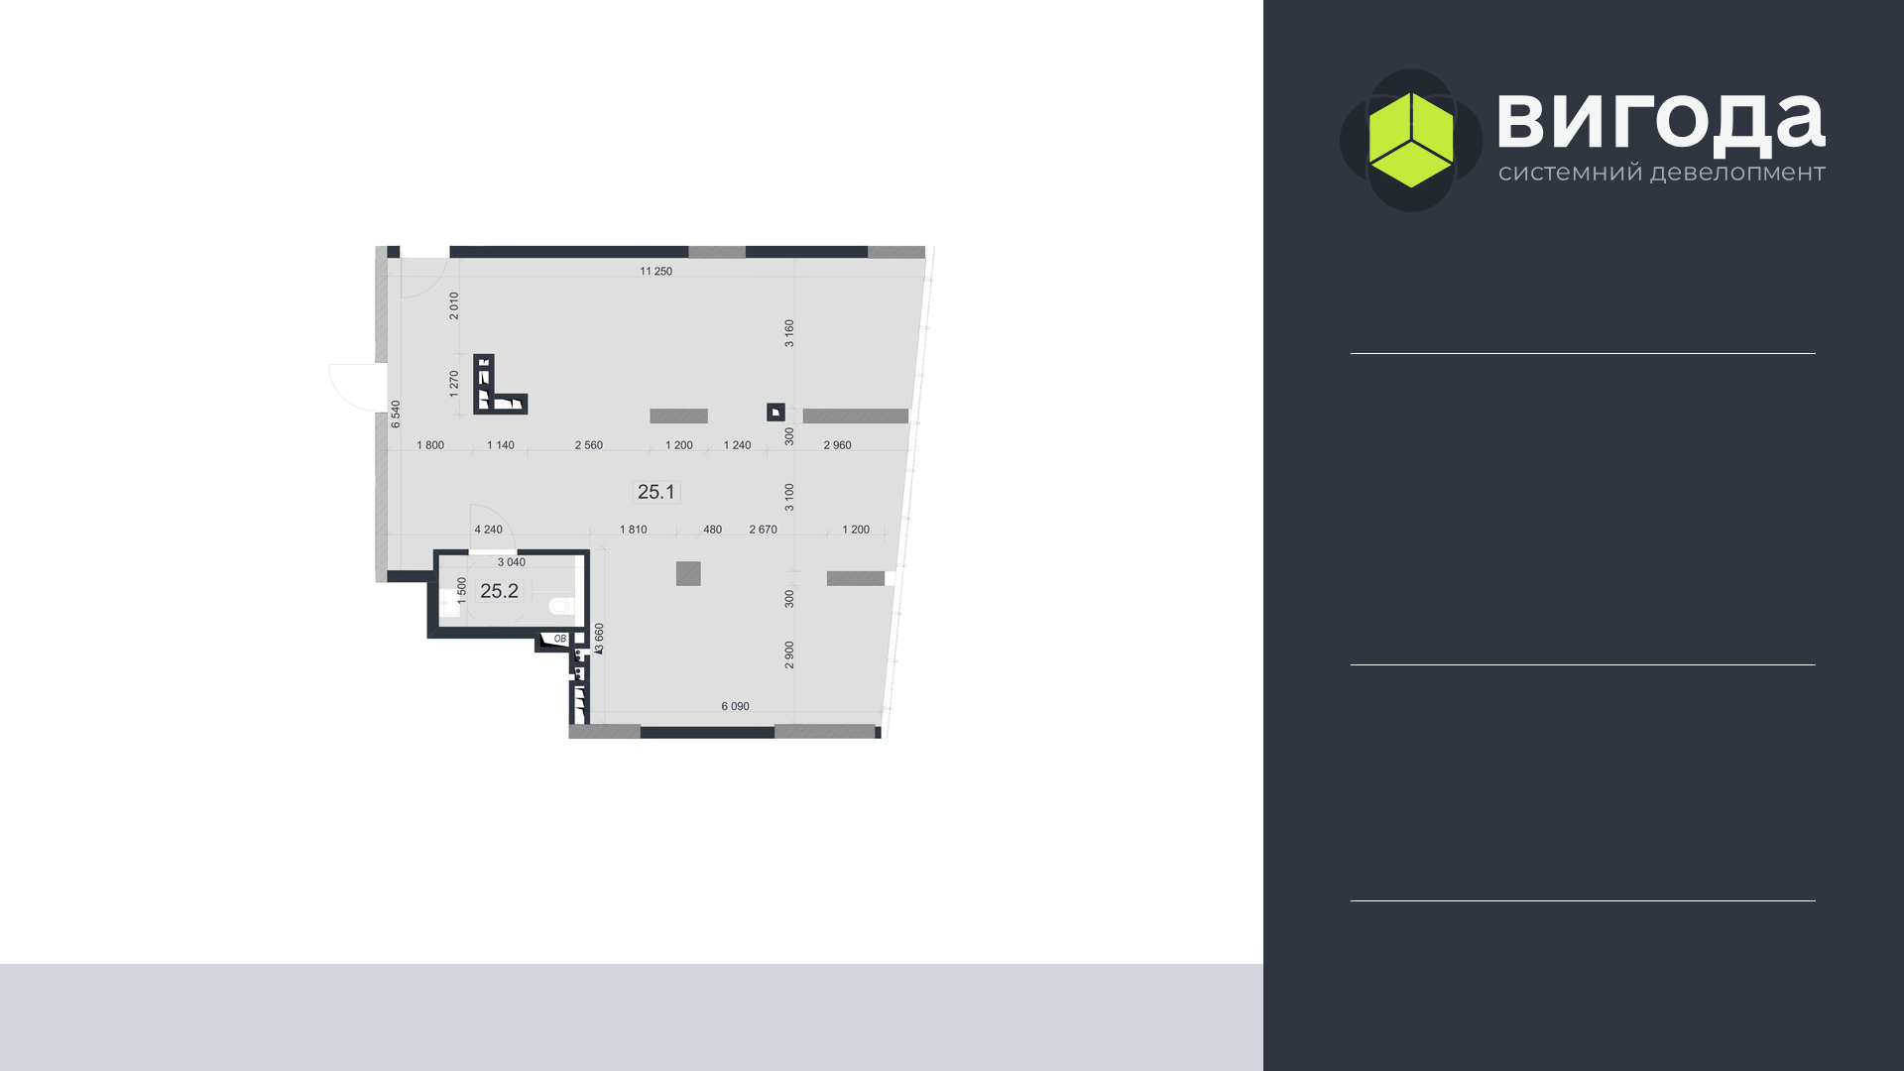
ПРИМІЩЕННЯ №25
ЗАГАЛЬНА
ПЛОЩА, М²
92,5
ВИСОТА
СТЕЛІ, М
4,05
ПОВЕРХ
2
СЕКЦІЯ
4
Розміри наведені в міліметрах. Площі та габарити приміщень є проєктними; фактичні визначаються за результатами технічної інвентаризації. Креслення виконано не в масштабі та має ілюстративний характер. Матеріал є інформаційним, не є публічною офертою і не є частиною договору. Забудовник залишає за собою право вносити зміни до проєктних рішень, нумерації та конфігурації приміщень. Актуальну інформацію щодо наявності, площ і умов придбання уточнюйте у відділі продажу: +38 096 990 03 90. © ПП «ДІК "Вигода +"», ЄДРПОУ 44876801.
08.2026 · ред. 01 · аркуш 28 з 30

Slide 33
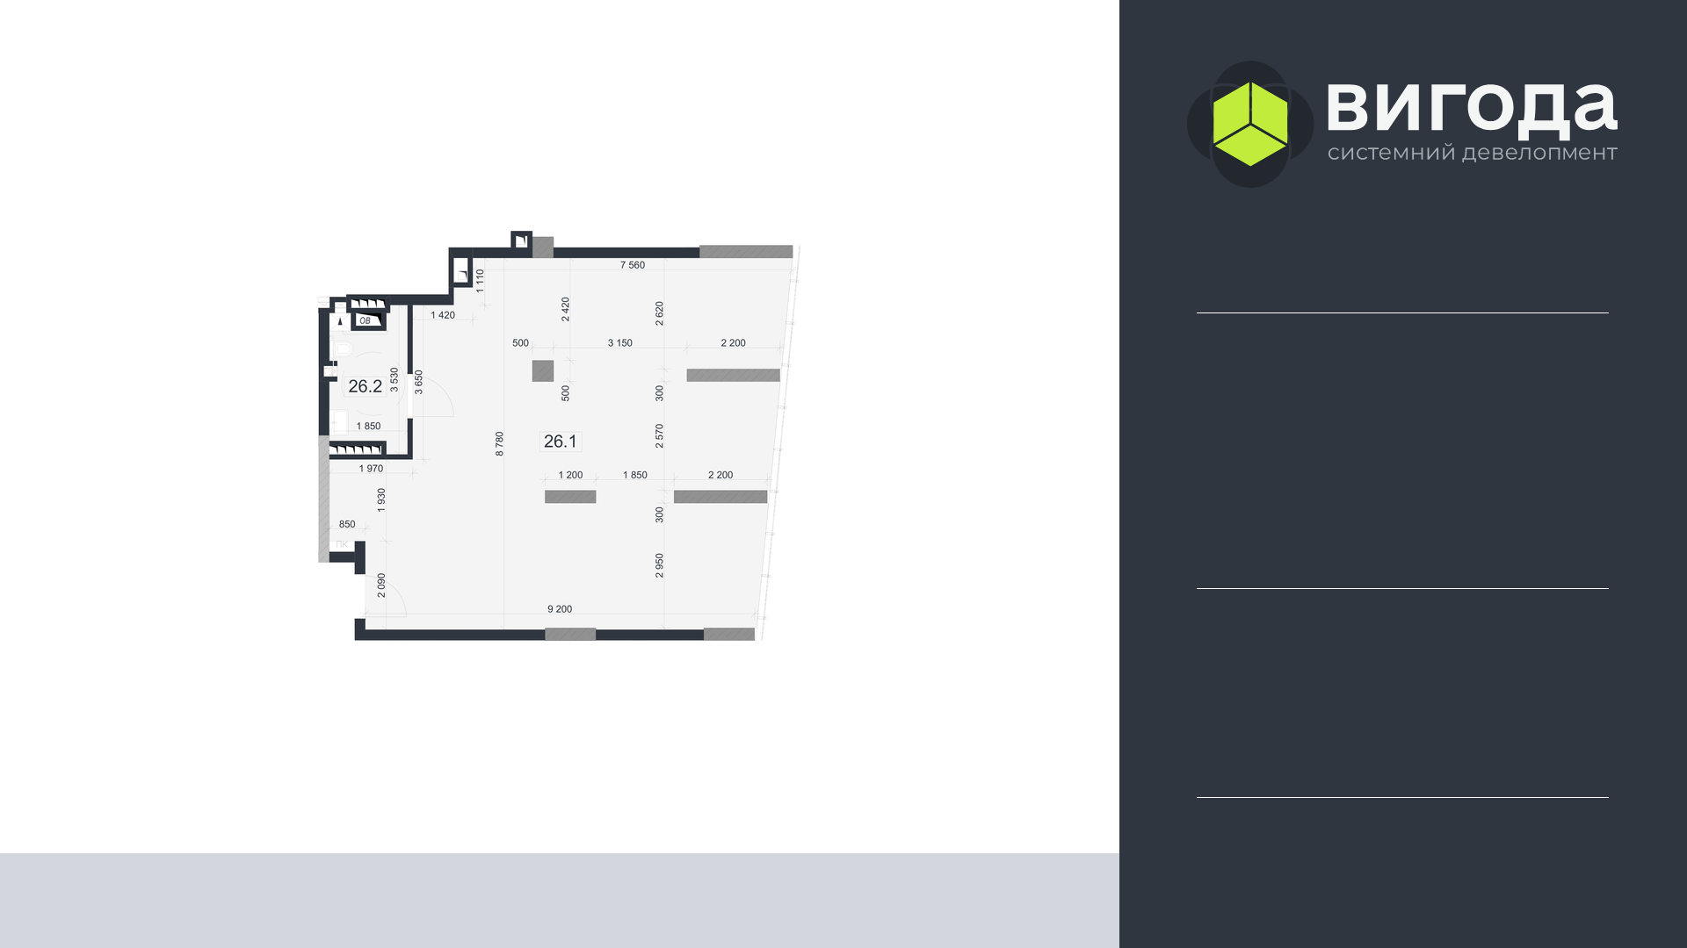
ПРИМІЩЕННЯ №26
ЗАГАЛЬНА
ПЛОЩА, М²
83,2
ВИСОТА
СТЕЛІ, М
4,05
ПОВЕРХ
2
СЕКЦІЯ
4
Розміри наведені в міліметрах. Площі та габарити приміщень є проєктними; фактичні визначаються за результатами технічної інвентаризації. Креслення виконано не в масштабі та має ілюстративний характер. Матеріал є інформаційним, не є публічною офертою і не є частиною договору. Забудовник залишає за собою право вносити зміни до проєктних рішень, нумерації та конфігурації приміщень. Актуальну інформацію щодо наявності, площ і умов придбання уточнюйте у відділі продажу: +38 096 990 03 90. © ПП «ДІК "Вигода +"», ЄДРПОУ 44876801.
08.2026 · ред. 01 · аркуш 29 з 30

Slide 34
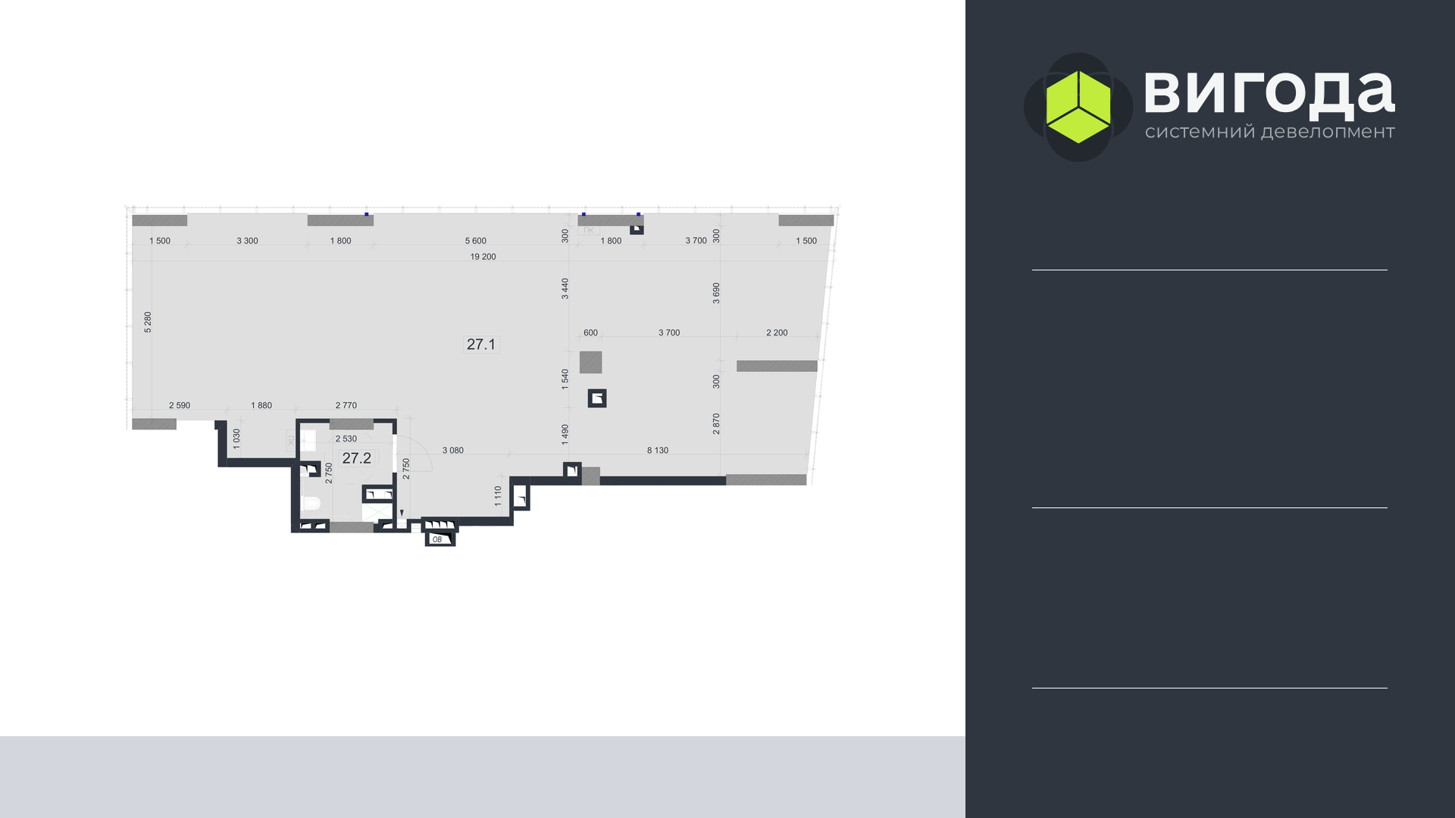
ПРИМІЩЕННЯ №27
ЗАГАЛЬНА
ПЛОЩА, М²
131,6
ВИСОТА
СТЕЛІ, М
4,05
ПОВЕРХ
2
СЕКЦІЯ
4
Розміри наведені в міліметрах. Площі та габарити приміщень є проєктними; фактичні визначаються за результатами технічної інвентаризації. Креслення виконано не в масштабі та має ілюстративний характер. Матеріал є інформаційним, не є публічною офертою і не є частиною договору. Забудовник залишає за собою право вносити зміни до проєктних рішень, нумерації та конфігурації приміщень. Актуальну інформацію щодо наявності, площ і умов придбання уточнюйте у відділі продажу: +38 096 990 03 90. © ПП «ДІК "Вигода +"», ЄДРПОУ 44876801.
08.2026 · ред. 01 · аркуш 30 з 30

Slide 35

ВІДДІЛ
ПРОДАЖУ
+38 096 990 03 90
вул. В. Великого, 4, каб. 406, Львів
vygoda.sales@gmail.com
lakeview.com.ua · @lakeviewlviv
© ПП «ДІК "Вигода +"», ЄДРПОУ 44876801

